Slide 3
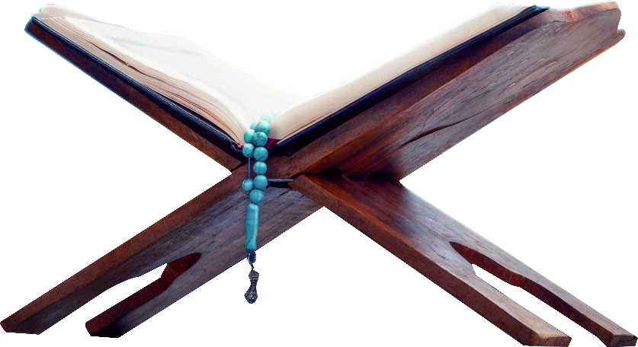
زندگی با آیه‌ها چیست؟
گزارش رمضان ۱۴۰۲
رمضان ۱۴۰۳
آنچه خواهید دید

Slide 4
۱. زندگی با آیه‌ها چیست؟

Slide 5
آرمان و هدف
آرمان و چشم‌انداز
قرآنی شدن جامعه
هدف: بلاغ مبین آیات منتخب قرآن کریم
نضهت ملی زندگی با آیه‌ها می‌خواهد با همدلی، همفکری و همکاری همه ظرفیت‌های مردمی و حاکمیتی، آیات منتخب ناظر به موضوعات کاربردی و مورد نیاز امروز نهضت اسلامی را برای عموم افراد جامعه، خصوصاً نوجوانان و جوانان، متناسب با نیاز و سلیقه ایشان به صورت گسترده و مؤثر تبیین کند، تا آن‌ها را بخوانیم، بفهمیم، حفظ کنیم و در زندگی خود به کار گیریم.

Slide 6
اهداف فرعی
اهداف فرعی نهضت زندگی با آیه‌ها
ایجاد فضای قرآنی عمومی در کشور، جهت انگیزه‌بخشی به خواص
جریان‌سازی کنش‌گران بلاغ مبین (اعم از امام جماعت، مبلغ، فعال قرآنی ، مداح و ...)
ایجاد بستری برای مردمی‌سازی توسعه فعالیت‌های قرآنی
توانمندسازی حلقه‌های میانی خصوصا فعالان قرآنی
تسهیل دسترسی به تمامی خدمات و محصولات قرآنی کشور

Slide 7
۲. گزارش عملکرد
مشارکت بیش از ۱۰میلیون نفر در مسابقات
تولید بیش از ۱۸کتاب و توزیع ۳۵۰هزار جلد
تولید هزاران محصول رسانه‌ای
هم‌افزایی بی‌سابقه جریان‌های مردمی و حاکمیتی
رشد چشمگیر رویدادهای میدانی
برگزاری ۲۵۰ قسمت مسابقه زنده تلویزیونی
تولید برنامه‌های متعدد تلویزیونی در صداوسیما
بیش ۱میلیارد بازدید در فضای مجازی
و...

Slide 8
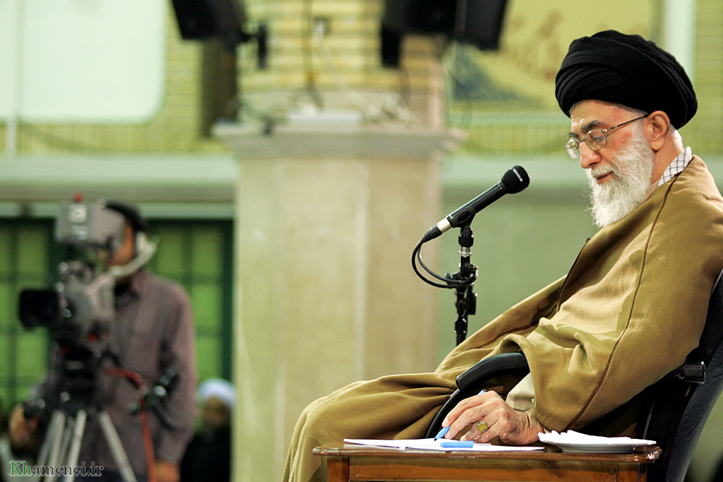
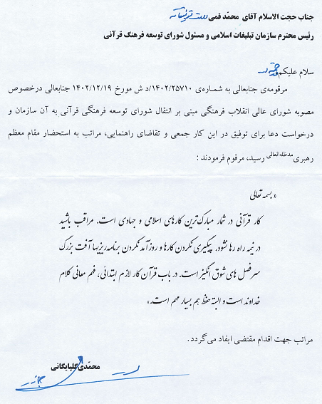

Slide 9
۳۰ آیه منتخب ماه مبارک رمضان ۱۴۰۲

Slide 10
برخی از آیات محوری ماه مبارک رمضان سال گذشته

Slide 11
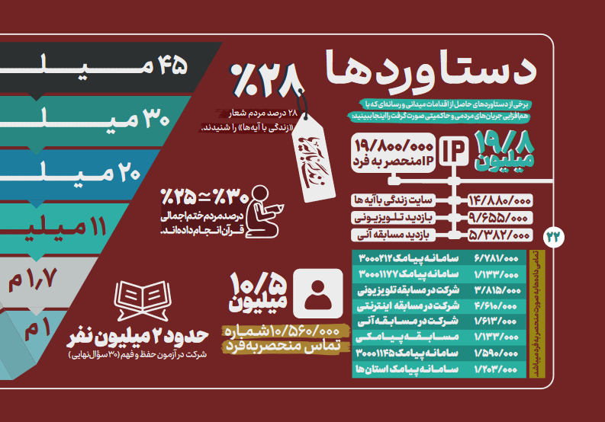
برخی دستاوردها

Slide 12
صداوسیما

Slide 13
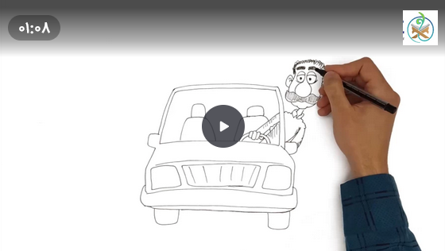
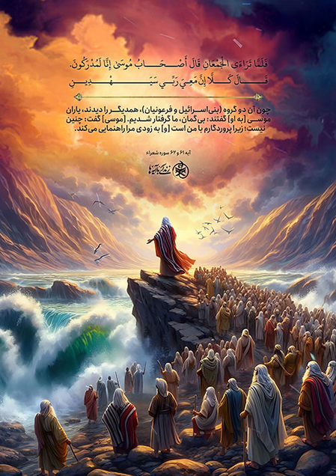
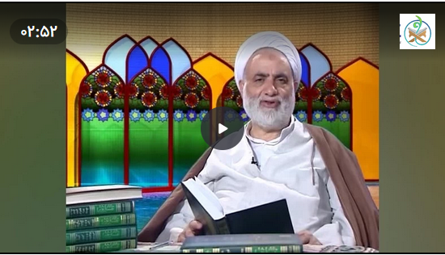
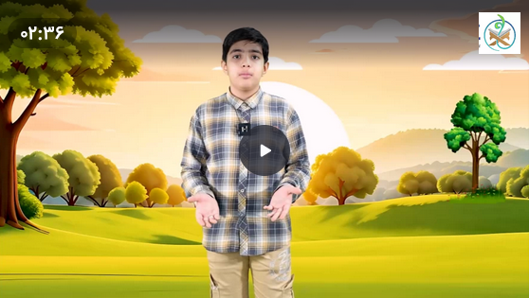
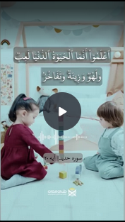
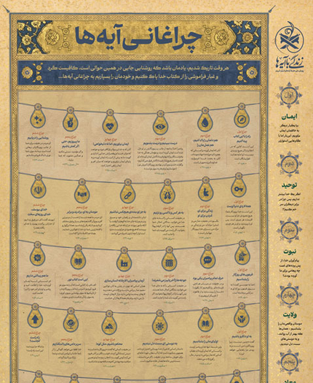
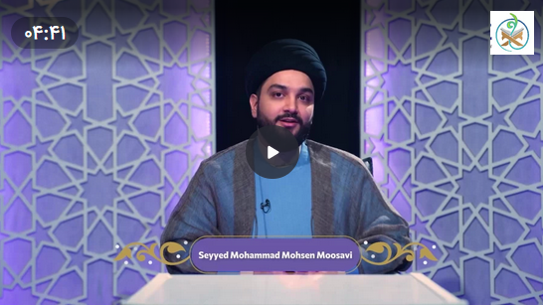
تولیدات رسانه‌ای

Slide 14
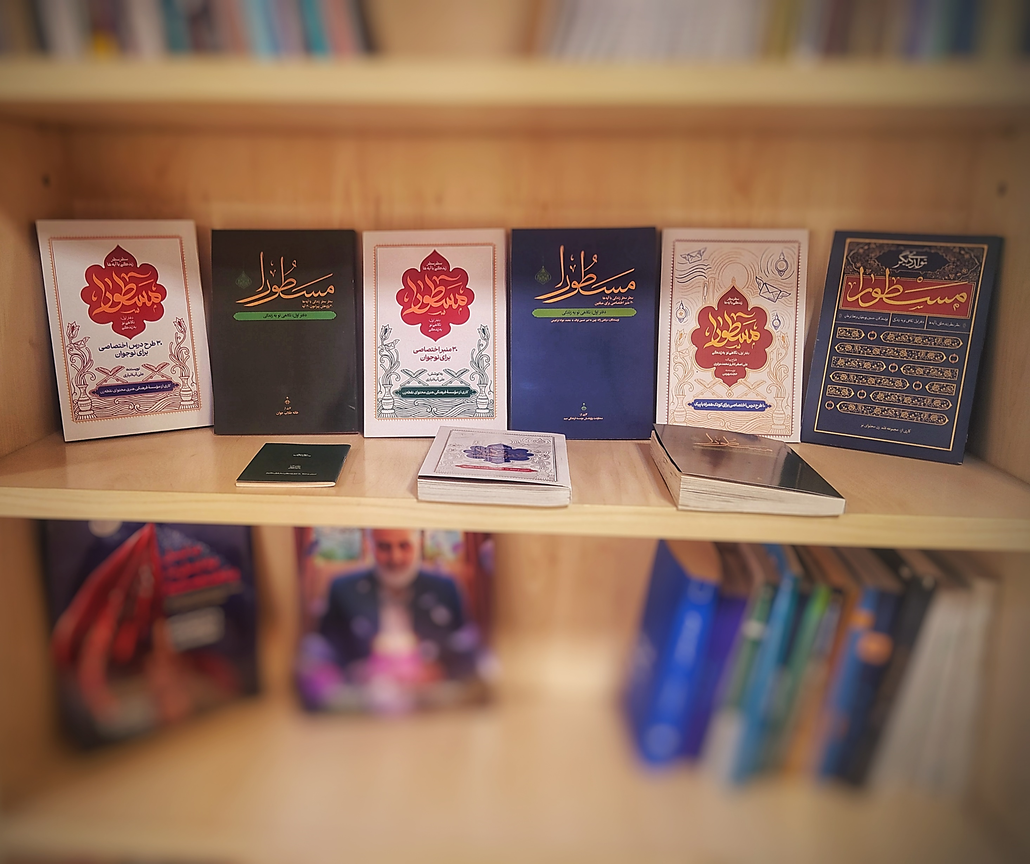
تولیدات مکتوب

Slide 15
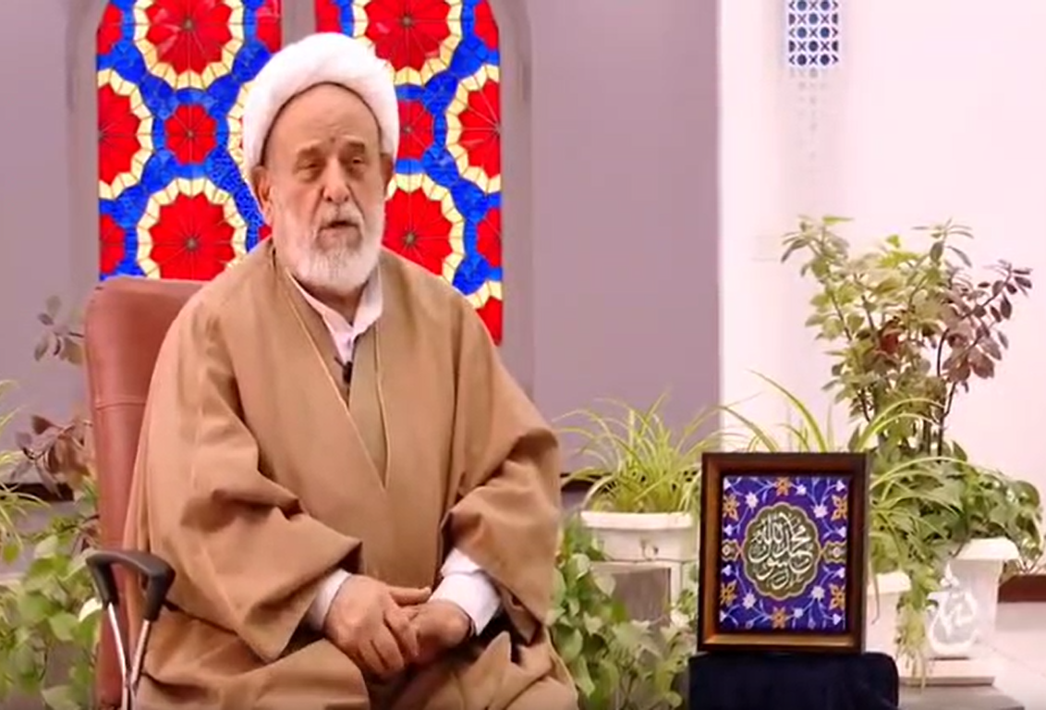
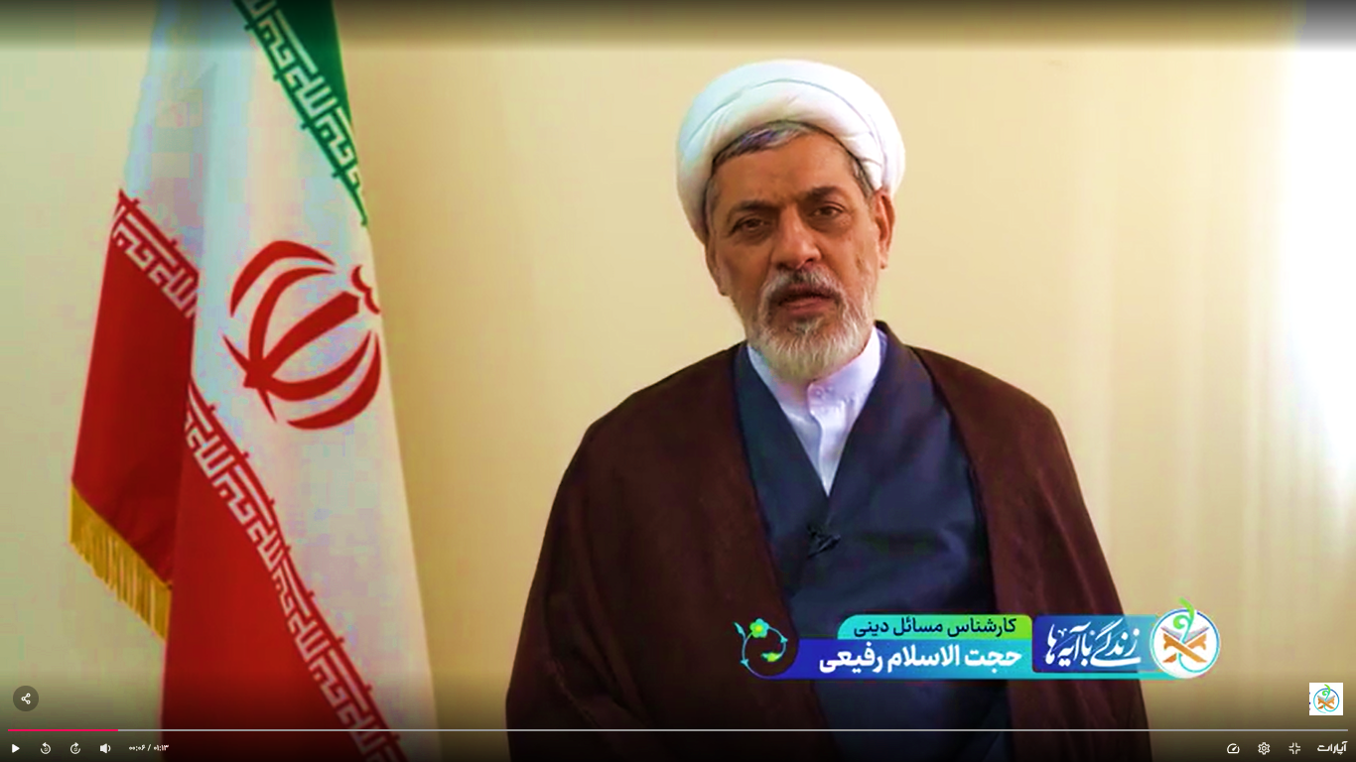
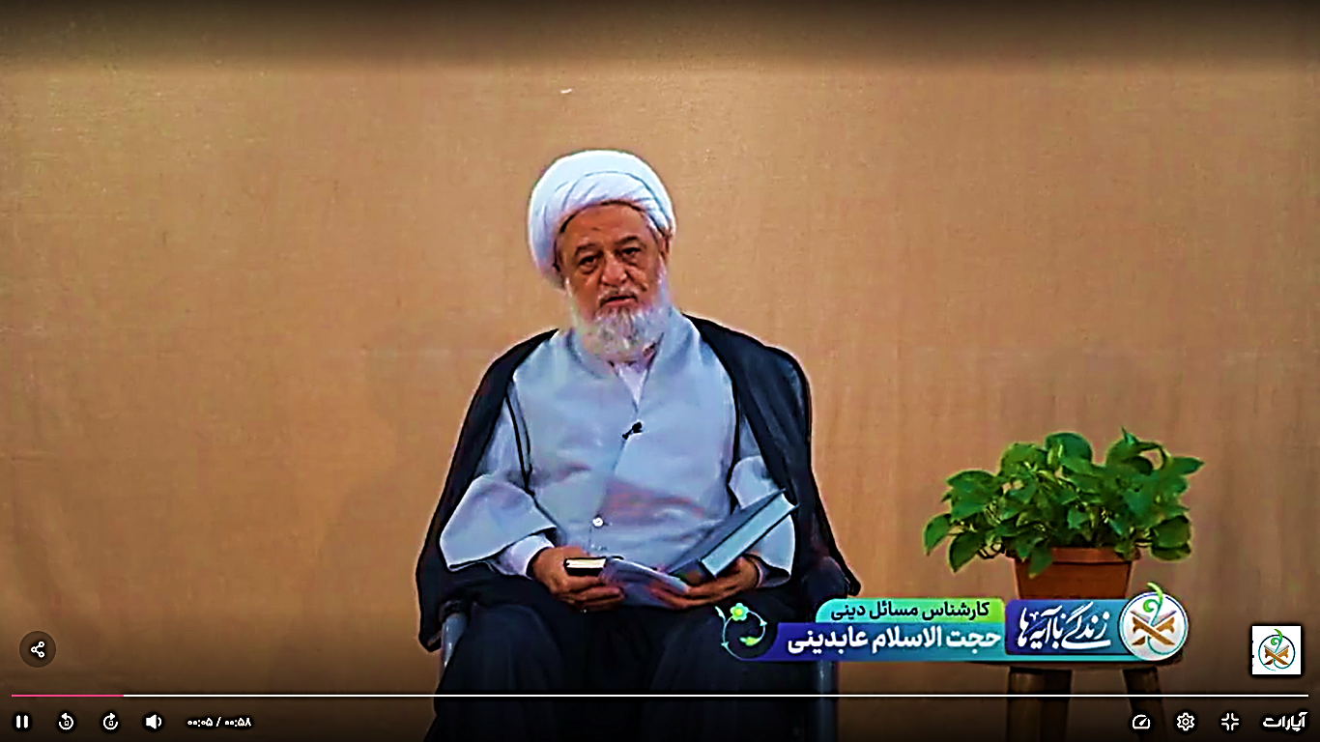
رویدادها
همراهی علما و مبلغان شاخص
دعوت بزرگان
ارائه محتوا
و ...

Slide 16
رویدادها
مبلغین
پویش یدبیضاء

Slide 17
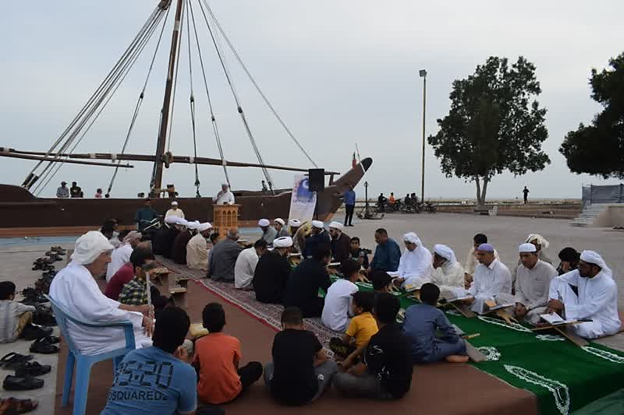
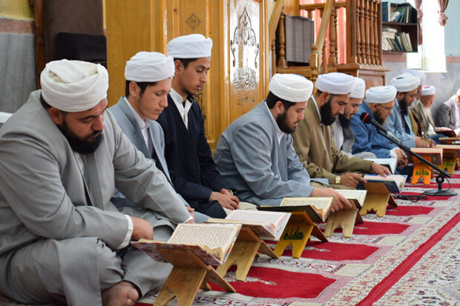
رویدادها
اهل سنت
دوره‌های دو روزه برای ۱۰۰۰مبلغ قرآنی
تقویت ۲۰۰۰محفل

Slide 18
رویدادها
آموزش و پرورش
مشارکت ۸۷۵هزار دانش‌آموز در پویش مسطورا در شاد
مشارکت ۵۲۵ هزار معلم دوره ضمن خدمت فرهنگیان
مشارکت ۳۴هزار و ۶۸۱ مدرسه
همراهی ویژه حدود ۲۰هزار مدیر مدرسه

Slide 19
کزارش بسیار مختصر فعالیت‌ّهای طی سال

Slide 20
طی فراخوانی با مشارکت ۴هزار نفر
بعد از ماه مبارک رمضان، با تذکر مقام معظم رهبری در مورد آفت پیگیری نکردن و روزآمد نکردن برنامه‌ریزی‌ها در سرفصل‌های شوق‌انگیز، فرآیند پژوهشی انتخاب آیات با تلاش ۷۰پژوهشگر در ۱۱ کارگروه و با راهنمایی ۲۵استاد به خصوص حضرت آیت الله عابدینی طی ۹ماه انجام گرفت که در نهایت یک گنجینه از آیات منتخب قرآن کریم تهیه شد که محور این نهضت قرار خواهد گرفت.

Slide 21
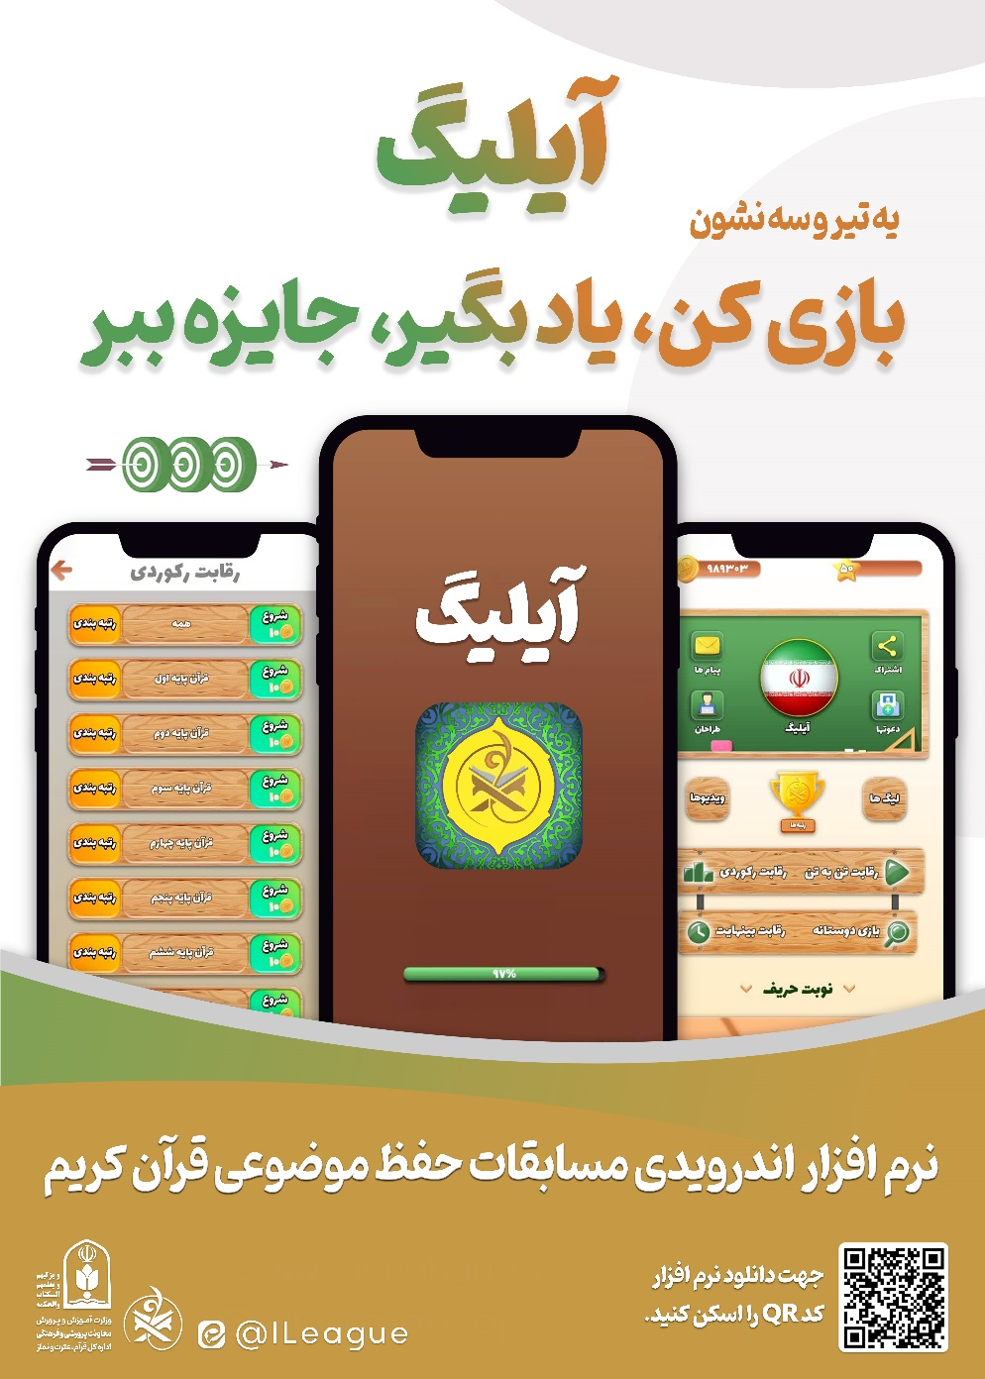
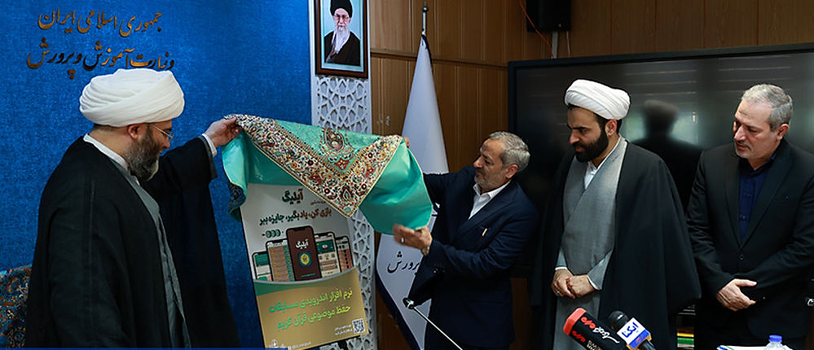
آموزش و پرورش
به صورت ویژه برای آموزش پرورش و دانش‌آموزان بر اساس آیات محوری کتب درسی پایه‌های تحصیلی و با کمک فناوری‌های جدید و بازی‌وارسازی اقدامات بسیار امیدوارکننده‌ای از جمله راه‌اندازی «بازی آیلیگ» انجام شده است.

Slide 22
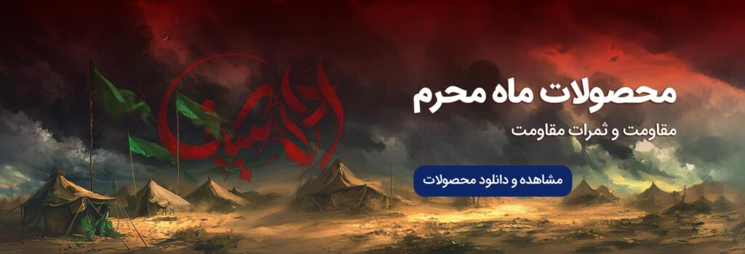
در مناسبت‌های مختلف همچون شهادت شهید رئیسی، عید غدیر خم، دهه اول محرم، هفته وحدت، فاطمیه آیاتی محور گفتمان‌سازی و تولید محصولات مکتوب و رسانه‌ای متنوع قرار گرفتند.
◃برای دسترسی به صدها محصول جذاب تولید شده به سایت محصولات زندگی با آیه‌ها مراجعه بفرمائيد.

Slide 23
محورمحتوایی و ۳۰ آیه منتخب
ایده محوری «محفل زندگی با آیه‌ها»
محصولات مکتوب و رسانه‌ای و ...
مسابقات
پلتفرم‌ها و ...
زندگی با آیه‌ها در ماه مبارک رمضان پیش رو....

Slide 24
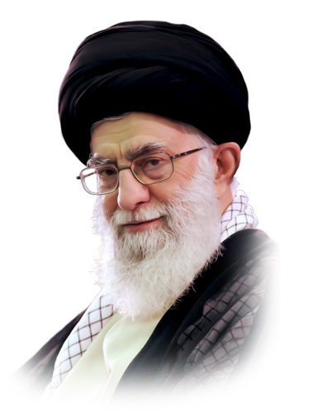
تبیین مکتب مقاومت، نیاز حیاتی امروز جامعه
«جبهه‌ی مقاومت» یک سخت‌افزار نیست که بشکند یا از هم فرو بریزد یا نابود بشود. «مقاومت» یک ایمان است، یک تفکّر است، یک تصمیم قلبی و قطعی و یک مکتب اعتقادی است.
جز با سینه سپر کردن در مقابل ستمگر و ظالم و زورگو، نمی‌شود انسان راه خودش را ادامه بدهد؛ مقاومت یعنی این.
مقاومت به معنای ایستادگی در مقابل سلطه‌ی آمریکا و هر سلطه‌گر دیگری است؛ مقاومت یعنی ملّتها نوکر قدرتِ برتری مثل آمریکا و امثال اینها نشوند؛ مقاومت به این معنا، در باور ملّتهای منطقه ریشه دارد.
جبهه‌ی مقاومت این است: هر چه فشار بیاورید، محکم‌تر می‌شود؛ هر چه جنایت کنید، پُرانگیزه‌تر می‌شود؛ هر چه با آنها بجنگید، گسترده‌تر می‌شود.
به حول و قوّه‌ی الهی، گستره‌ی مقاومت، بیش از گذشته تمام منطقه را فرا خواهد گرفت.
۲۱آذر۱۴۰۳

Slide 25
امتداد فصل ولایت
امت پیروز؛ سبک زندگی جامعه ولاییِ در حال مبارزه با جبهه ظلم و استکبار
اگر اولا
بین مؤمنان ولایت قرآنی و پیوستگی شکل بگیرد
و ثانیا
این پیوند با عمل به وظایف و حقوق متقابل محکم شود،
ساختار درونی جامعه مستحکم شده و به امتی متحد و قوی تبدیل می‌شوند. آن وقت می‌توانند
در مسیر تحقق آرمان‌های بلند قرآنی، ولیّ خدا را در مبارزه با مستکبران عالم یاری کنند و با استقامت در این مسیر، مشمول نصرت الهی و پیروزی شوند.
۱
۲
۳
امتداد

Slide 26
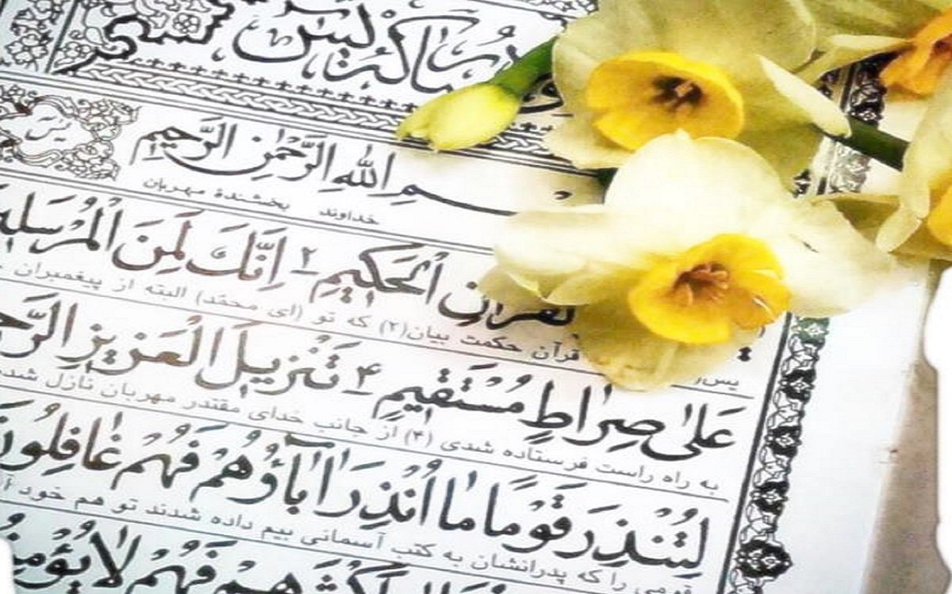
۳۰ آیه ماه مبارک
ویژگی‌های ۳۰ آیه انتخاب شده
۳۰ آیه همگی از گنجینه آیات
۴ آیه از ۵ آیه اول پژوهش و غرر آیات مقام معظم رهبری
۶۵درصد، از آیات پرتکرار و مورد تأکید مقام معظم رهبری
۷۰درصد، از آیات مأنوس
۷۰درصد، از آیات خیلی خوش‌خوان
۵۵درصد، از آیات مرتبط با مقاومت

Slide 27
آیات امت پیروز
جزء ۱۷: وَلَيَنْصُرَنَّ اللَّهُ مَنْ يَنْصُرُهُ إِنَّ اللَّهَ لَقَوِيٌّ عَزِيزٌ
جزء ۱۸: وَأَنْكِحُوا الْأَيَامَى مِنْكُمْ وَالصَّالِحِينَ مِنْ عِبَادِكُمْ وَإِمَائِكُمْ إِنْ يَكُونُوا فُقَرَاءَ يُغْنِهِمُ اللَّهُ مِنْ فَضْلِهِ
جزء ۱۹: رَبَّنَا هَبْ لَنَا مِنْ أَزْوَاجِنَا وَذُرِّيَّاتِنَا قُرَّةَ أَعْيُنٍ وَاجْعَلْنَا لِلْمُتَّقِينَ إِمَامًا
جزء ۲۰: لَا يُرِيدُونَ عُلُوًّا فِي الْأَرْضِ وَلَا فَسَادًا وَالْعَاقِبَةُ لِلْمُتَّقِينَ
جزء ۲۱: مِنَ الْمُؤْمِنِينَ رِجَالٌ صَدَقُوا مَا عَاهَدُوا اللَّهَ عَلَيْهِ فَمِنْهُمْ مَنْ قَضَى نَحْبَهُ وَمِنْهُمْ مَنْ يَنْتَظِرُ وَمَا بَدَّلُوا تَبْدِيلًا
جزء ۲۲: يَا أَيُّهَا النَّبِيُّ قُلْ لِأَزْوَاجِكَ وَبَنَاتِكَ وَنِسَاءِ الْمُؤْمِنِينَ يُدْنِينَ عَلَيْهِنَّ مِنْ جَلَابِيبِهِنَّ ذَلِكَ أَدْنَى أَنْ يُعْرَفْنَ فَلَا يُؤْذَيْنَ
جزء ۲۳: الَّذِينَ يَسْتَمِعُونَ الْقَوْلَ فَيَتَّبِعُونَ أَحْسَنَهُ
جزء ۲۴: ادْفَعْ بِالَّتِي هِيَ أَحْسَنُ فَإِذَا الَّذِي بَيْنَكَ وَبَيْنَهُ عَدَاوَةٌ كَأَنَّهُ وَلِيٌّ حَمِيمٌ
جزء ۲۵: وَأَمْرُهُمْ شُورَى بَيْنَهُمْ
جزء ۲۶: مُحَمَّدٌ رَسُولُ اللَّهِ وَ الَّذينَ مَعَهُ أَشِدَّاءُ عَلَى الْكُفَّارِ رُحَماءُ بَيْنَهُم
جزء ۲۷: لَقَدْ أَرْسَلْنَا رُسُلَنَا بِالْبَيِّنَاتِ وَأَنْزَلْنَا مَعَهُمُ الْكِتَابَ وَالْمِيزَانَ لِيَقُومَ النَّاسُ بِالْقِسْطِ وَأَنْزَلْنَا الْحَدِيدَ
جزء ۲۸: إِنَّ اللَّهَ يُحِبُّ الَّذِينَ يُقَاتِلُونَ فِي سَبِيلِهِ صَفًّا كَأَنَّهُمْ بُنْيَانٌ مَرْصُوصٌ
جزء ۲۹: وَ أَنْ لَوِ اسْتَقامُوا عَلَى الطَّريقَةِ لَأَسْقَيْناهُمْ ماءً غَدَقاً
جزء ۳۰: وَيْلٌ لِكُلِّ هُمَزَةٍ لُمَزَةٍ
جزء ۱: وَلَنْ تَرْضَى عَنْكَ الْيَهُودُ وَلَا النَّصَارَى حَتَّى تَتَّبِعَ مِلَّتَهُمْ
جزء ۲: وَعَسَى أَنْ تَكْرَهُوا شَيْئًا وَهُوَ خَيْرٌ لَكُمْ وَعَسَى أَنْ تُحِبُّوا شَيْئًا وَهُوَ شَرٌّ لَكُمْ
جزء ۳: لَنْ تَنَالُوا الْبِرَّ حَتَّى تُنْفِقُوا مِمَّا تُحِبُّونَ
جزء ۴: وَاعْتَصِمُوا بِحَبْلِ اللَّهِ جَمِيعًا وَلَا تَفَرَّقُوا
جزء ۵: وَمَا لَكُمْ لَا تُقَاتِلُونَ فِي سَبِيلِ اللَّهِ وَالْمُسْتَضْعَفِينَ مِنَ الرِّجَالِ وَالنِّسَاءِ وَالْوِلْدَانِ
جزء ۶: وَتَعَاوَنُوا عَلَى الْبِرِّ وَالتَّقْوَى وَلَا تَعَاوَنُوا عَلَى الْإِثْمِ وَالْعُدْوَانِ
جزء ۷: لَتَجِدَنَّ أَشَدَّ النَّاسِ عَداوَةً لِلَّذينَ آمَنُوا الْيَهُودَ وَ الَّذينَ أَشْرَكُوا
جزء ۸: وَإِذَا قُلْتُمْ فَاعْدِلُوا وَلَوْ كَانَ ذَا قُرْبَى
جزء ۹: خُذِ الْعَفْوَ وَأْمُرْ بِالْعُرْفِ وَأَعْرِضْ عَنِ الْجَاهِلِينَ
جزء ۱۰: وَلَا تَنَازَعُوا فَتَفْشَلُوا وَتَذْهَبَ رِيحُكُمْ
جزء ۱۱: لَقَدْ جَاءَكُمْ رَسُولٌ مِنْ أَنْفُسِكُمْ عَزِيزٌ عَلَيْهِ مَا عَنِتُّمْ حَرِيصٌ عَلَيْكُمْ بِالْمُؤْمِنِينَ رَءُوفٌ رَحِيمٌ
جزء ۱۲: فَاسْتَقِمْ كَما أُمِرْتَ وَ مَنْ تابَ مَعَكَ
جزء ۱۳: لَئِنْ شَكَرْتُمْ لَأَزِيدَنَّكُمْ وَلَئِنْ كَفَرْتُمْ إِنَّ عَذَابِي لَشَدِيدٌ
جزء ۱۴: إِنَّ اللَّهَ يَأْمُرُ بِالْعَدْلِ وَالْإِحْسَانِ وَإِيتَاءِ ذِي الْقُرْبَى
جزء ۱۵: وَ آتِ ذَا الْقُرْبى‏ حَقَّهُ وَ الْمِسْكينَ وَ ابْنَ السَّبيلِ وَ لا تُبَذِّرْ تَبْذيرا
جزء ۱۶: إِنَّ الَّذِينَ آمَنُوا وَعَمِلُوا الصَّالِحَاتِ سَيَجْعَلُ لَهُمُ الرَّحْمَنُ وُدًّا
روز نیکوکاری
روز شهادت
روز قدس
روز میلاد

Slide 28
امتداد فصل ولایت
پیوندهای اجتماعی در سبک زندگی قرآنی
فضای همدلی و برادری: «وَاعْتَصِمُوا بِحَبْلِ اللَّهِ جَمِيعًا وَلَا تَفَرَّقُوا»(۱۰۳آل عمران)
فضای همفکری و مشورت: وَأَمْرُهُمْ شُورَى بَيْنَهُمْ»(۳۸ شوری)
فضای همکاری و تعاون: «وَتَعَاوَنُوا عَلَى الْبِرِّ وَالتَّقْوَى وَلَا تَعَاوَنُوا عَلَى الْإِثْمِ وَالْعُدْوَانِ»(۲مائده)
سلول‌های اصلی جامعه: «رَبَّنَا هَبْ لَنَا مِنْ أَزْوَاجِنَا وَذُرِّيَّاتِنَا قُرَّةَ أَعْيُنٍ وَاجْعَلْنَا لِلْمُتَّقِينَ إِمَامًا»(۷۴ فرقان)
اگر دچار اختلاف و درگیری درونی شوند، ضعیف می‌شوند: «وَلَا تَنَازَعُوا فَتَفْشَلُوا وَتَذْهَبَ رِيحُكُمْ»(۴۶انفال)
و دچار برتری‌جویی و فساد شوند، به سرانجام نمی‌رسند: «تِلْكَ الدَّارُ الْآخِرَةُ نَجْعَلُهَا لِلَّذِينَ لَا يُرِيدُونَ عُلُوًّا فِي الْأَرْضِ وَلَا فَسَادًا وَالْعَاقِبَةُ لِلْمُتَّقِينَ»(۸۳ قصص)
و دچار بد زبانی و تمسخر و زخم‌زبان شوند، پیوندها آسیب جدی می‌بیند: «وَيْلٌ لِكُلِّ هُمَزَةٍ لُمَزَةٍ»(۱همزه)
در واکنش به برخوردهای بد (تقویت ولایت بین‌شان): «ادْفَعْ بِالَّتِي هِيَ أَحْسَنُ فَإِذَا الَّذِي بَيْنَكَ وَبَيْنَهُ عَدَاوَةٌ كَأَنَّهُ وَلِيٌّ حَمِيمٌ»(۳۴فصلت)
مدارا در عین دلسوزی و احساس مسؤولیت‌. و برخورد کریمانه:‏ «خُذِ الْعَفْوَ وَأْمُرْ بِالْعُرْفِ وَأَعْرِضْ عَنِ الْجَاهِلِينَ»(۱۹۹اعراف)
در نتیجه شاهد گسترش مهربانی در این جامعه خواهیم بود: «إِنَّ الَّذِينَ آمَنُوا وَعَمِلُوا الصَّالِحَاتِ سَيَجْعَلُ لَهُمُ الرَّحْمَنُ وُدًّا»(۹۶ مریم)
و چنین جامعه‌ای آماده برداشتن بارها و مسؤولیت‌های سنگین می‌شود.
۱
وحدت
خانواده
آفات
دفع آفات
نتیجه

Slide 29
امتداد فصل ولایت
رعایت حقوق و انجام وظایف در قبال دیگر مؤمنان
در خوشی‌ها و ناخوشی‌ها شریک و نسبت به هم بسیار مهربان: «عَزِيزٌ عَلَيْهِ مَا عَنِتُّمْ حَرِيصٌ عَلَيْكُمْ بِالْمُؤْمِنِينَ رَءُوفٌ رَحِيمٌ» (۱۲۸ توبه)
و اهل گذشتن از دوست‌داشتنی‌‌هایشان: «لَنْ تَنَالُوا الْبِرَّ حَتَّى تُنْفِقُوا مِمَّا تُحِبُّونَ» (۹۲آل عمران)
و مدافع زنان و مردان و کودکان مستضعف آواره: «وَمَا لَكُمْ لَا تُقَاتِلُونَ فِي سَبِيلِ اللَّهِ وَالْمُسْتَضْعَفِينَ مِنَ الرِّجَالِ وَالنِّسَاءِ وَالْوِلْدَانِ» (۷۵ نساء)
دغدغه‌مند نسبت به حقوق و مشکلات مالی قوم‌وخويش و فقرا و درراه‌ماندگان : «وَ آتِ ذَا الْقُرْبى‏ حَقَّهُ وَ الْمِسْكينَ وَ ابْنَ السَّبيلِ وَ لا تُبَذِّرْ تَبْذيرا»(۲۶ اسراء)
و ازدواج جوانان مجرد هستند: «وَأَنْكِحُوا الْأَيَامَى مِنْكُمْ وَالصَّالِحِينَ مِنْ عِبَادِكُمْ وَإِمَائِكُمْ إِنْ يَكُونُوا فُقَرَاءَ يُغْنِهِمُ اللَّهُ مِنْ فَضْلِهِ»(۳۲نور)
اهل رعایت حقوق یکدیگر: عدالت و احسان، «إِنَّ اللَّهَ يَأْمُرُ بِالْعَدْلِ وَالْإِحْسَانِ وَإِيتَاءِ ذِي الْقُرْبَى» (۹۰نحل)
صحبت عادلانه، «وَإِذَا قُلْتُمْ فَاعْدِلُوا وَلَوْ كَانَ ذَا قُرْبَى» (۱۵۲انعام)
و رعایت حریم‌های اخلاقی مثل حجاب هستند: «يُدْنِينَ عَلَيْهِنَّ مِنْ جَلَابِيبِهِنَّ ذَلِكَ أَدْنَى أَنْ يُعْرَفْنَ فَلَا يُؤْذَيْنَ» (۵۹ احزاب)
و اهل سپاسگزار ی از یکدیگر باشند: «وَإِذْ تَأَذَّنَ رَبُّكُمْ لَئِنْ شَكَرْتُمْ لَأَزِيدَنَّكُمْ وَلَئِنْ كَفَرْتُمْ إِنَّ عَذَابِي لَشَدِيدٌ» (۷ ابراهیم)
لطف خداوند شامل حال این جامعه می‌شود و نعمت‌ها افزایش می‌یابد و در نتیجه فضا برای شنیدن حرف های درست و تصمیم‌گیری درست مهیا می‌شود: «الَّذِينَ يَسْتَمِعُونَ الْقَوْلَ فَيَتَّبِعُونَ أَحْسَنَهُ» (۱۸زمر)
۲
دلسوز و دستگیر
دغدغه‌مند
رعایت حقوق
شکر
زمینه رشد

Slide 30
امتداد فصل ولایت
نفی ولایت طاغوت در همراهی با ولی الهی
تک تک افراد این امت خود را مسؤول تحقق آرمان نهایی و برپایی قسط و عدل و مبارزه با دشمنان عدالت می‌دانند: «لَقَدْ أَرْسَلْنَا رُسُلَنَا بِالْبَيِّنَاتِ وَأَنْزَلْنَا مَعَهُمُ الْكِتَابَ وَالْمِيزَانَ لِيَقُومَ النَّاسُ بِالْقِسْطِ وَأَنْزَلْنَا الْحَدِيدَ» (۲۷ حدید)
آن‌ها همچون پیامبر سرسختانه با دشمن برخورد می‌کنند: «مُحَمَّدٌ رَسُولُ اللَّهِ وَ الَّذينَ مَعَهُ أَشِدَّاءُ عَلَى الْكُفَّارِ رُحَماءُ بَيْنَهُم» (۲۹فتح)
دشمن ترین دشمنان را جدی می‌گیرند: «لَتَجِدَنَّ أَشَدَّ النَّاسِ عَداوَةً لِلَّذينَ آمَنُوا الْيَهُودَ وَ الَّذينَ أَشْرَكُوا» (۸۲مائده)
و می‌دانند دشمن هیچ‌گاه از دشمنی دست برنمی‌دارد: «وَلَنْ تَرْضَى عَنْكَ الْيَهُودُ وَلَا النَّصَارَى حَتَّى تَتَّبِعَ مِلَّتَهُمْ» (۱۲۰بقره)
از دشمن نمی‌هراسند و به خیرات و برکات فراوان مقاومت آگاه: «كُتِبَ عَلَيْكُمُ الْقِتَالُ وَهُوَ كُرْهٌ لَكُمْ وَعَسَى أَنْ تَكْرَهُوا شَيْئًا وَهُوَ خَيْرٌ لَكُمْ» (۲۱۶ بقره)
وحدت و انسجام را در اوج سختی‌ها حفظ می‌کنند: «إِنَّ اللَّهَ يُحِبُّ الَّذِينَ يُقَاتِلُونَ فِي سَبِيلِهِ صَفًّا كَأَنَّهُمْ بُنْيَانٌ مَرْصُوصٌ» (۴صف)
صادق به وعده ماندن در میدان مبارزه‌اند: «مِنَ الْمُؤْمِنِينَ رِجَالٌ صَدَقُوا مَا عَاهَدُوا اللَّهَ عَلَيْهِ» (۲۳ احزاب)
چنین امتی که در سختی‌ها همراه رهبرش استقامت به خرج دهد: «فَاسْتَقِمْ كَما أُمِرْتَ وَ مَنْ تابَ مَعَكَ»(۱۱۲ هود)
بر همه مشکلات فائق می‌آید «وَ أَنْ لَوِ اسْتَقامُوا عَلَى الطَّريقَةِ لَأَسْقَيْناهُمْ ماءً غَدَقاً» (۱۶جن)
و پیروزی نهایی نزدیک است و نصرت و یاری خداوند قطعی است: «وَلَيَنْصُرَنَّ اللَّهُ مَنْ يَنْصُرُهُ إِنَّ اللَّهَ لَقَوِيٌّ عَزِيزٌ» (۴۰ حج)
۳
آرمان
دشمن
مقاومت
پیروزی

Slide 31
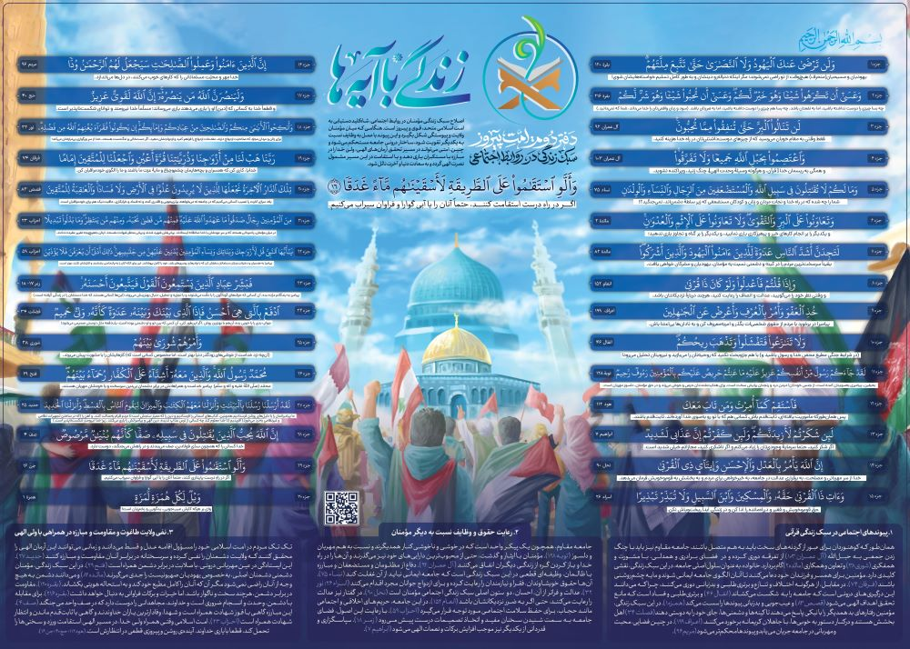

Slide 32
وَأَلَّوِ ٱسۡتَقَٰمُواْ عَلَى ٱلطَّرِيقَةِ لَأَسۡقَيۡنَٰهُم مَّآءً غَدَقٗا
اگر در راهِ درست استقامت كنند، حتماً آنان را با آبى گوارا و فراوان سيراب مى‌كنيم
۳ آیه محوری رمضان ۱۴۰۳
وَعَسَىٰٓ أَن تَكۡرَهُواْ شَيۡ‍ٔٗا وَهُوَ خَيۡرٞ لَّكُمۡۖ وَعَسَىٰٓ أَن تُحِبُّواْ شَيۡ‍ٔٗا وَهُوَ شَرّٞ لَّكُمۡۚ
مُّحَمَّدٞ رَّسُولُ ٱللَّهِۚ وَٱلَّذِينَ مَعَهُۥٓ أَشِدَّآءُ عَلَى ٱلۡكُفَّارِ رُحَمَآءُ بَيۡنَهُمۡۖ
چه بسا چیزی را دوست نداشته باشید، اما به نفعتان باشد و چیزی را هم دوست داشته باشید، اما به ضررتان باشد.
محمد پيامبر خدا و همراهانش در برابر دشمنان بى‌دين سرسخت‌اند و با خودشان مهربان
تکرار آیه محوری رمضان ۱۴۰۲
وَ لا تَهِنُوا وَ لا تَحْزَنُوا وَ أَنْتُمُ الْأَعْلَوْنَ إِنْ كُنْتُمْ مُؤْمِنين‏

Slide 33
هدف‌گذاری برای مخاطب همراه (۱۰‌میلیون)‌
تلاوت، حفظ فهم و عمل به ۳۰ آیه
هدف‌گذاری برای مخاطب گسترده(۴۰‌میلیون)‌
گفتمان‌سازی آیات محوری

Slide 34
۲. ایـــده محوری امسال در میــــــــدان
توسعه کمــــی و کیفی میدانِ محــافل و جلسات قرآنی
محفل زنـــــــــــــــــــــــــــــــــــــــــــــدگی با آیه‌ها
«تبیین»«تطبیق» «عهد» و «تلاوت» «هم‌خوانی»

Slide 35
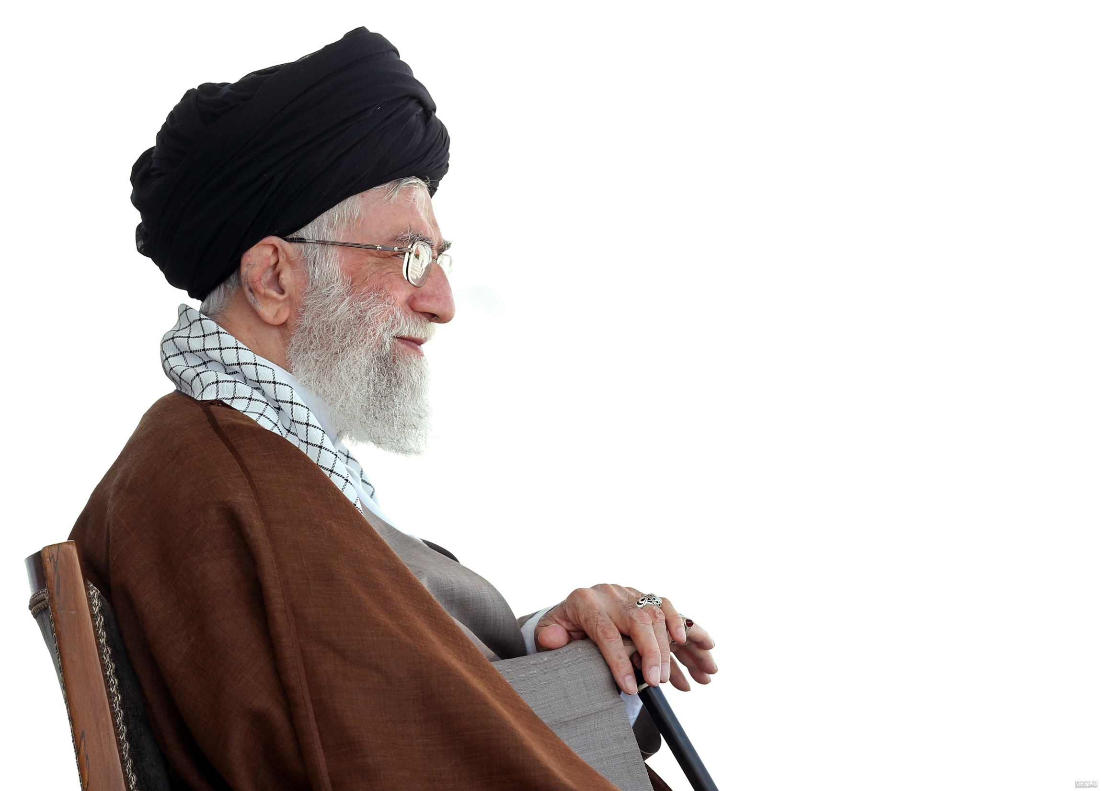
جلسات قرآن را افزایش بدهید
جلسات قرآنی را افزایش بدهید، هرچه می‌توانید تعلیم و تعلّم قرآن را زیاد کنید؛ معانی قرآن، مفاهیم قرآن، اینها را زنده کنید. (۱۳۹۶/۳/۶)
اینکه ما اصرار داریم بر حفظ قرآن، بر تلاوت قرآن، بر گسترش جلسات قرآنی در سطح کشور، بر آموزش علوم قرآنی و فنون قرآنی ... به خاطر این است که آشنائی با اینها، فضای کشور را فضای قرآنی می‌کند. ما به این فضا احتیاج داریم. وقتی فضا قرآنی شد، انس با قرآن افزایش پیدا خواهد کرد، و انس با قرآن، موجب تدبر در قرآن و معارف قرآنی می‌شود. (۱۳۹۱/۴/۴)
جلسه قرآن، تلاوت قرآن و صوت قرآن، مقدّمه برای معرفت مفاهیم قرآنی است. عیب بزرگ کار ما مسلمانها، ما امت اسلامی این‌جاست که دم از قرآن میزنیم، اما به قرآن عمل نمیکنیم؛ (۱۳۸۰/۰۷/۲۶)
مفاهیم قرآنی مفاهیمی است برای زندگی؛ فقط معلومات نیست. گاهی انسان معلومات قرآنیاش خوب است، اما از قرآن در زندگی او هیچ اثری نیست! ما باید تلاشمان این باشد که قرآن در زندگی ما تجسم پیدا کند. (۱۳۸۸/۷/۲۸)

Slide 38
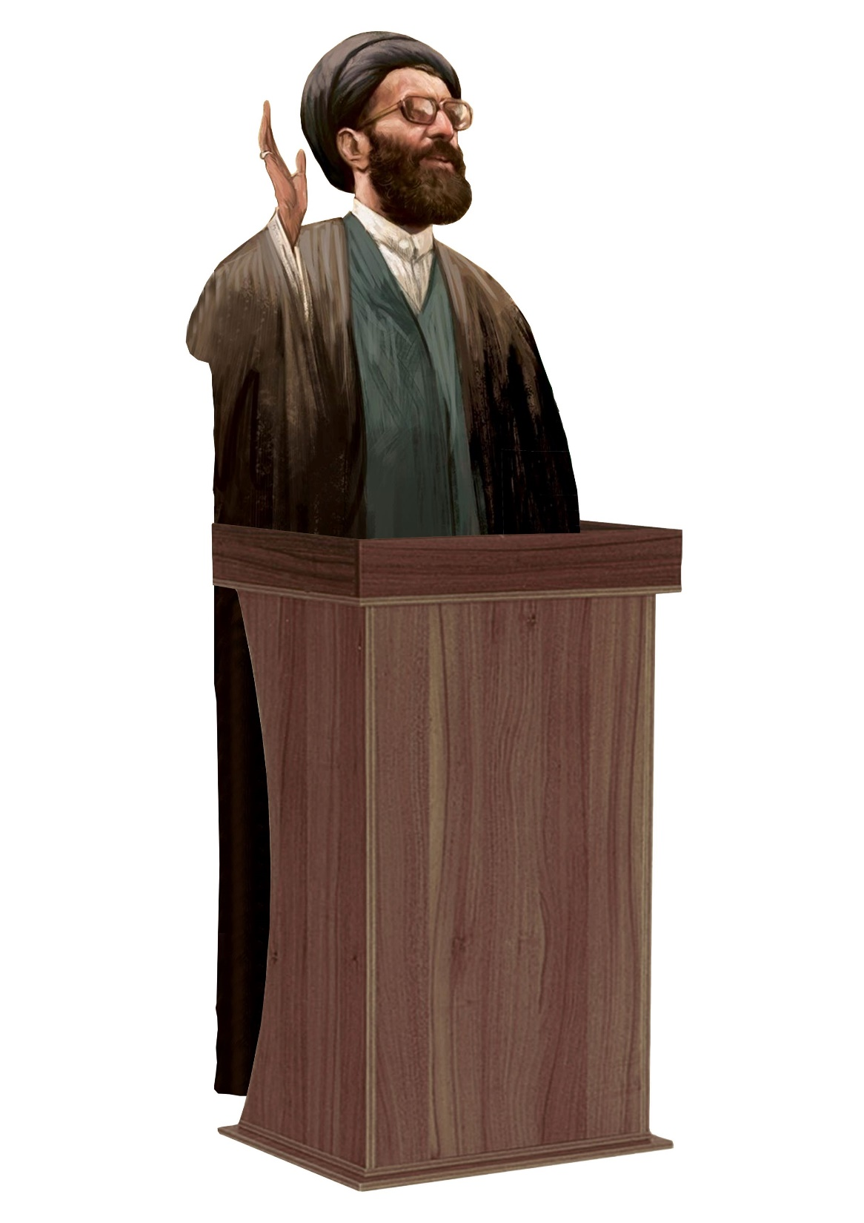
«تلاوت تدبری»
«تلاوت را باید با تدبّر انجام داد. البتّه مشکل مردم عزیز ما این است که با زبان قرآن آشنایی درستی ندارند... یکی از کارهای مهم این است که ما بتوانیم تلاوت قرآن را بیامیزیم به ترجمه تفسیری، نه ترجمه صِرفِ معنی کلمات... این را بایستی متخصّصین کار قرآن و کسانی که سرگرم این مسائل‌اند، یک راهی پیدا کنند که ما بتوانیم در محافل قرآنی که تلاوت قرآن می‌شود، به نحوی ترجمه را هم وارد کنیم... شبیه این را قبل از انقلاب بنده در جلساتی که درباره‌ی مسائل قرآنی صحبت می‌کردم [انجام می‌دادم]. این‌جوری بود که من شرح مفصّلی را ــ مثلاً به قدر شاید یک ساعت ــ درباره‌ی یک موضوعی بحث می‌کردم؛ آیات آن موضوع را انتخاب کرده بودیم. بعد از صحبت من، یک نفر از قرّاء،]...[ می‌آمدند (روی منبر) می‌نشستند (و تلاوت قرآن می‌کردند)؛ من می‌گفتم [دیگران] قرآن را در مجالس مقدّمه‌ی سخنرانی قرار میدهند، من سخنرانی‌ام را مقدّمه‌ی قرآن قرار می‌دهم.»

Slide 39
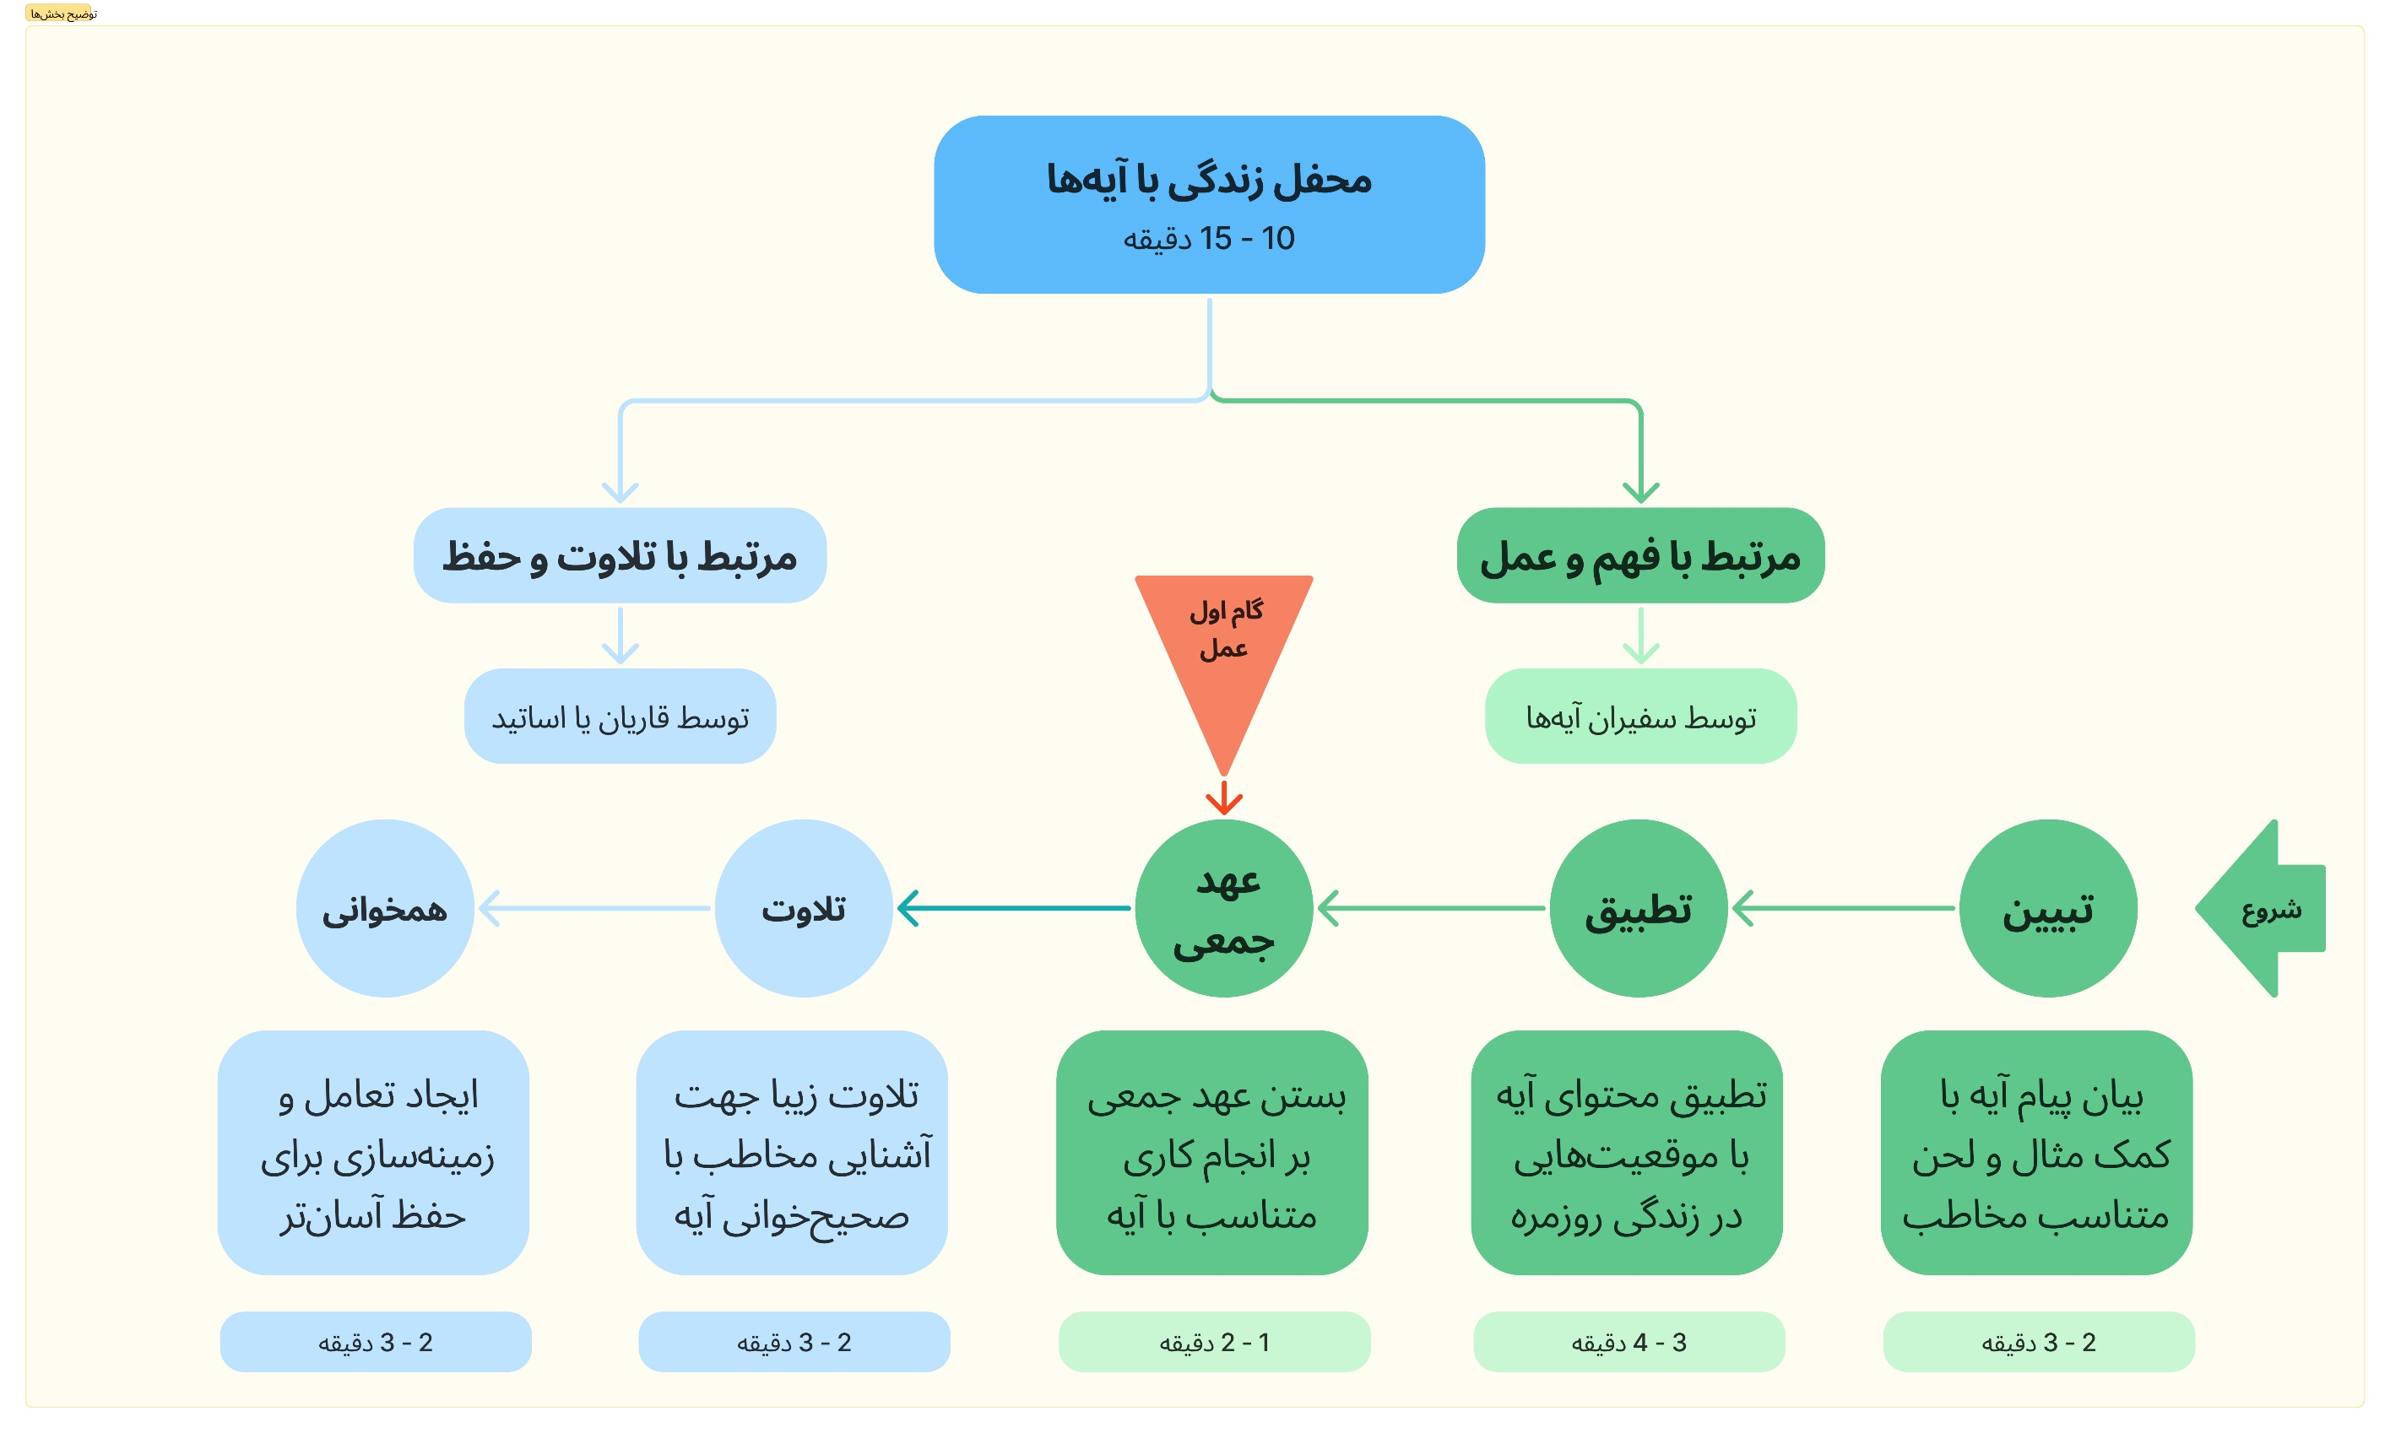
امام صادق علیه‌السلام ، اصول کافی، جلد ۲، صفحه ۶۰۹
اَلْقُـرْآنُ عَهْدُ اَللَّهِ إِلَى خَلْقِهِ

Slide 42
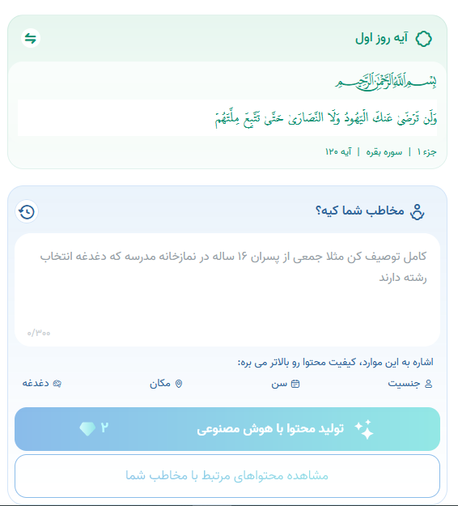
دستیار هوشمند تولیــــــد محتوا

Slide 43
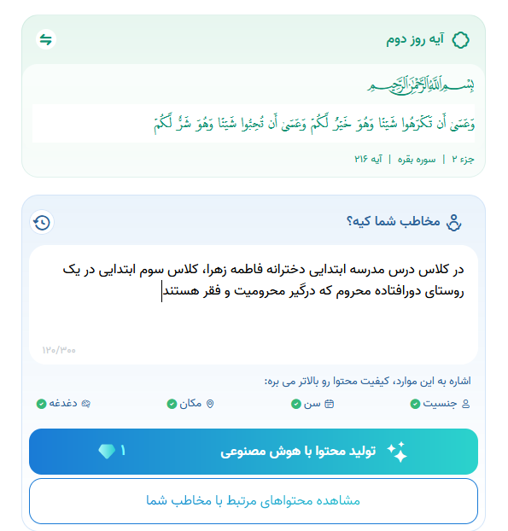
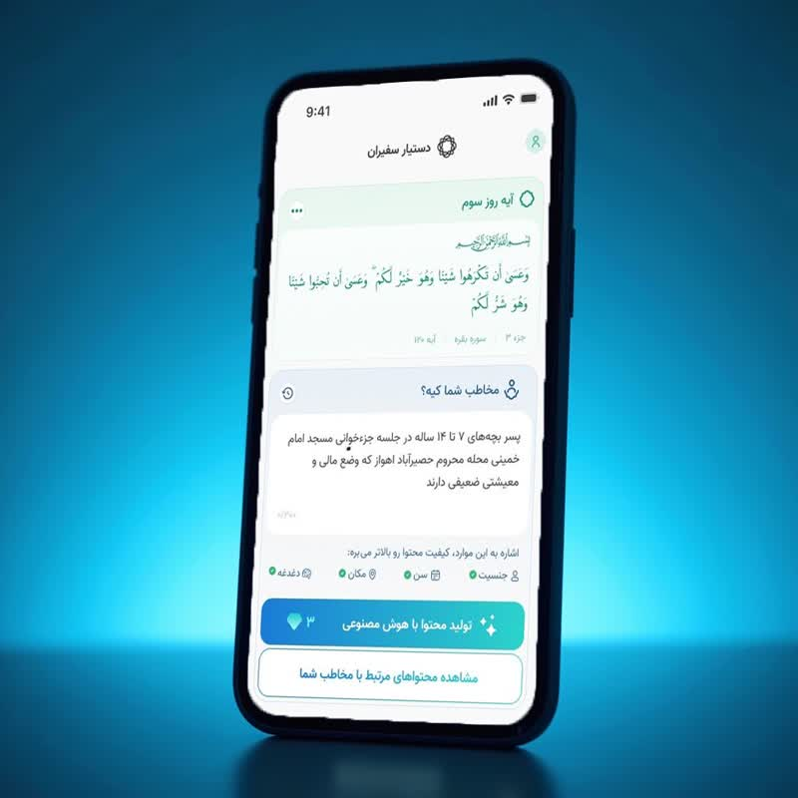

Slide 44
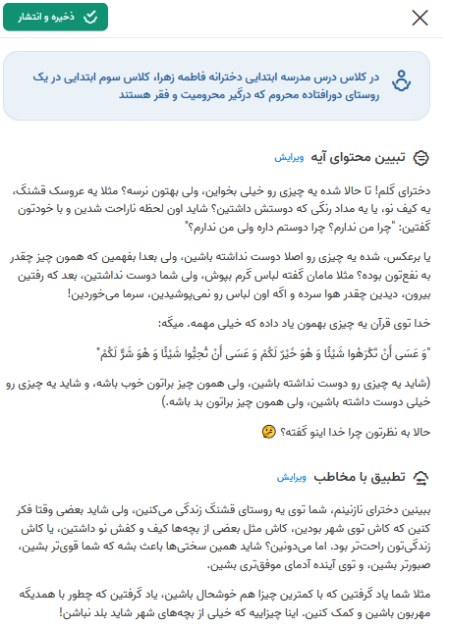
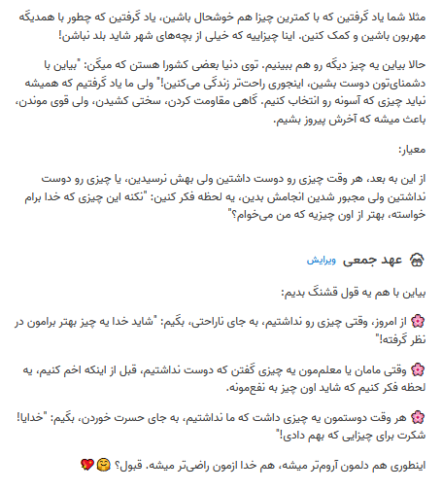

Slide 45
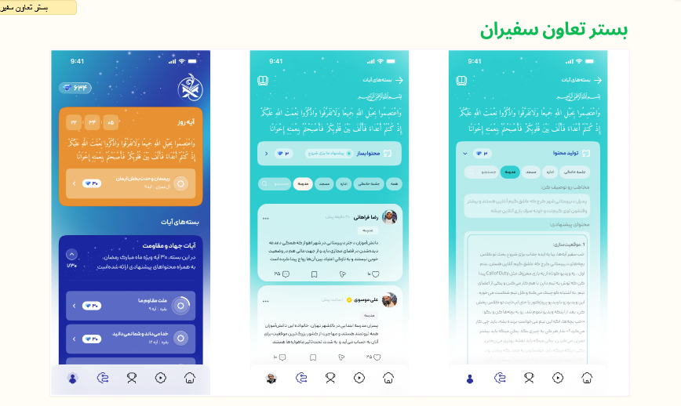

Slide 46
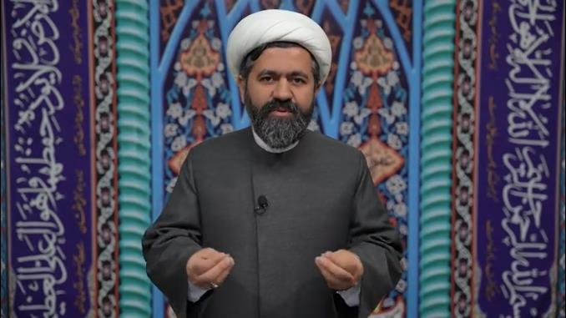
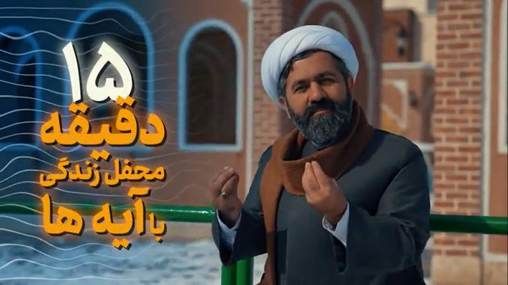
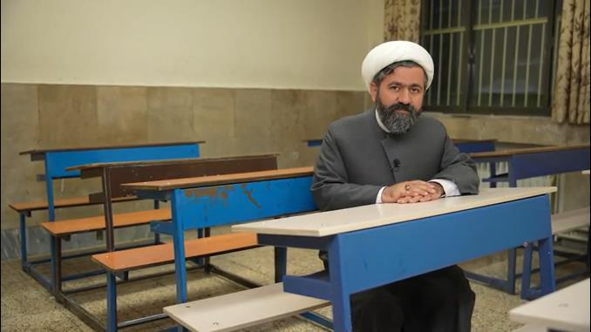
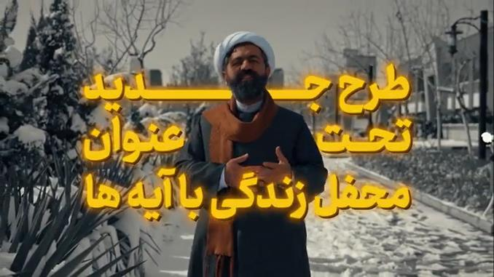
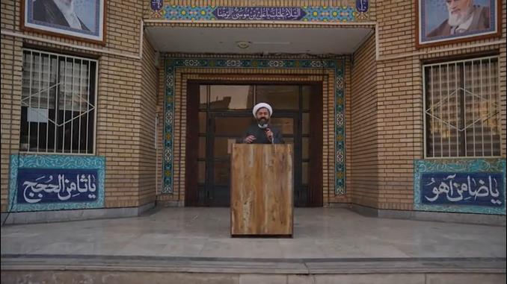
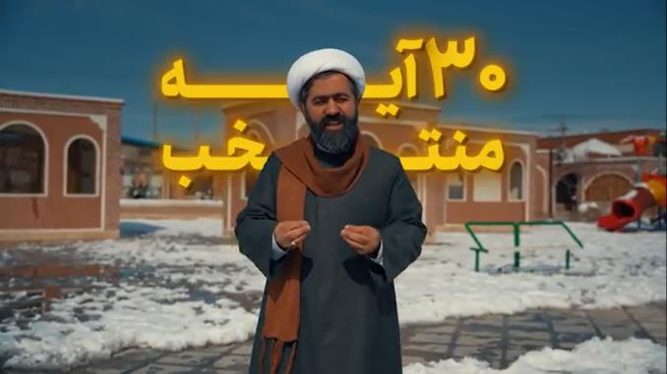
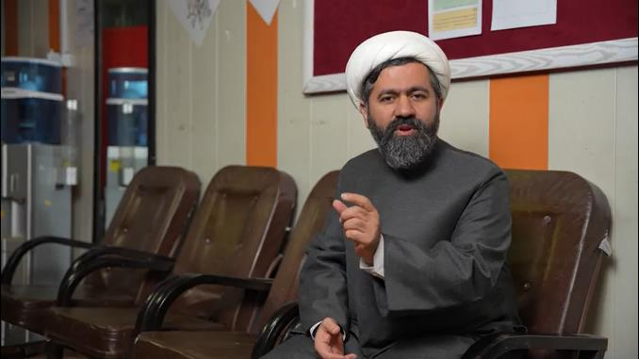
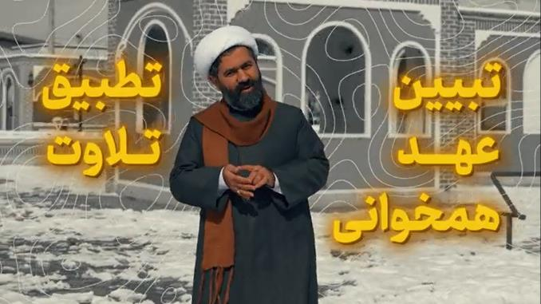
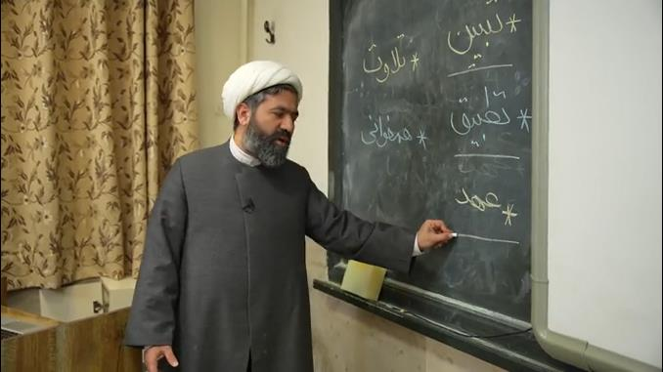
دوره مهــارت‌افزایی
آموزش روش‌هــــا و مدل‌های برگزاری محفل زندگی با آیه‌ها
در محیــــــــــط‌های مختلف

Slide 47
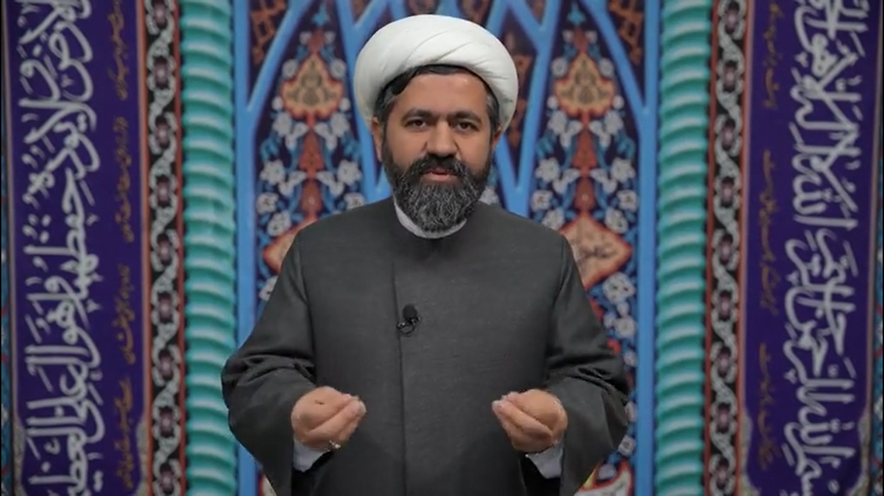
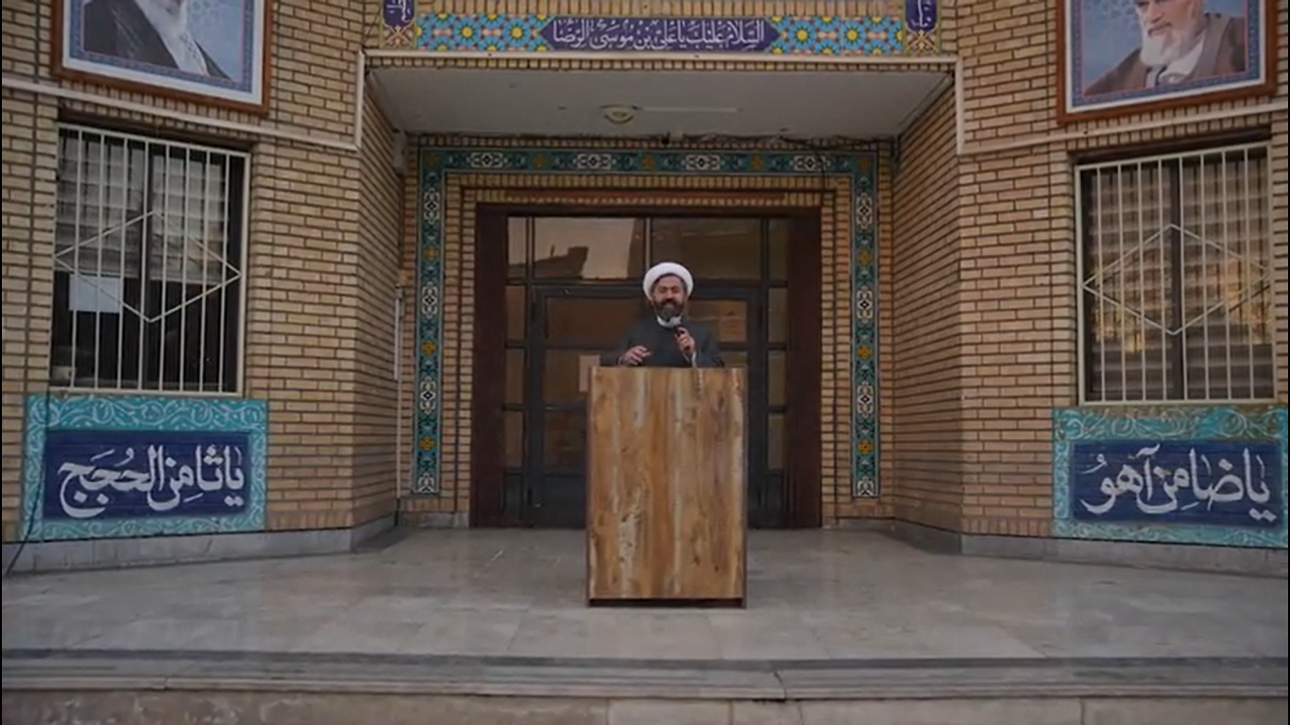
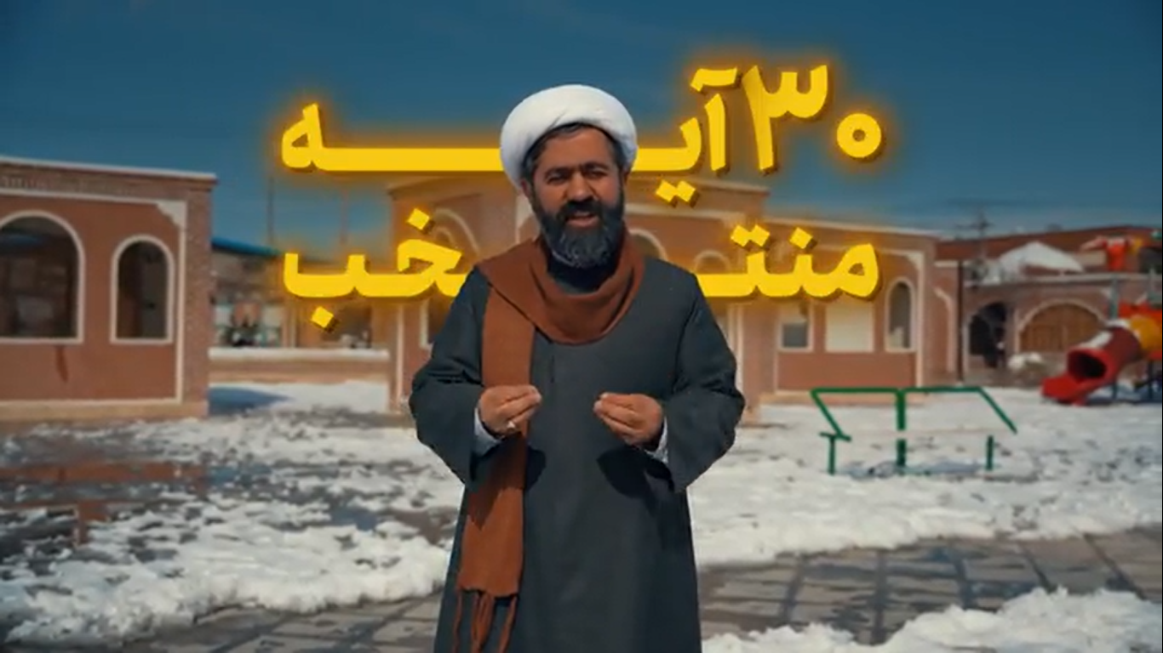
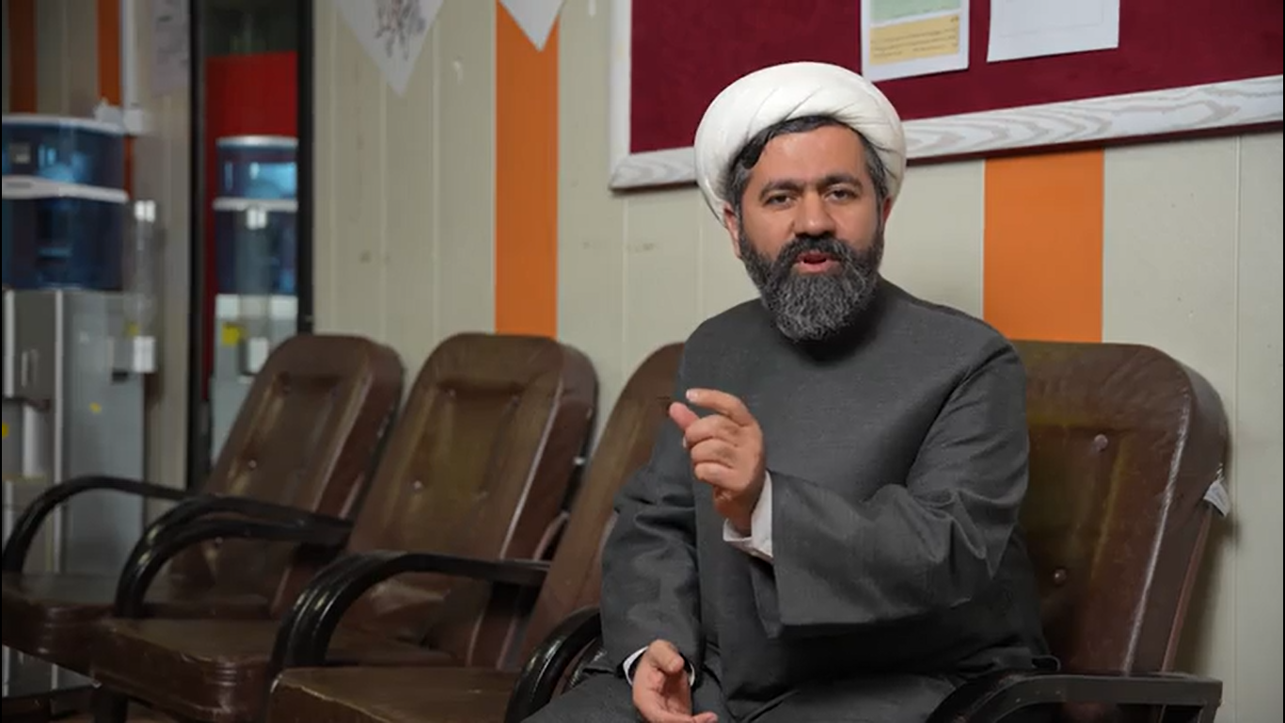
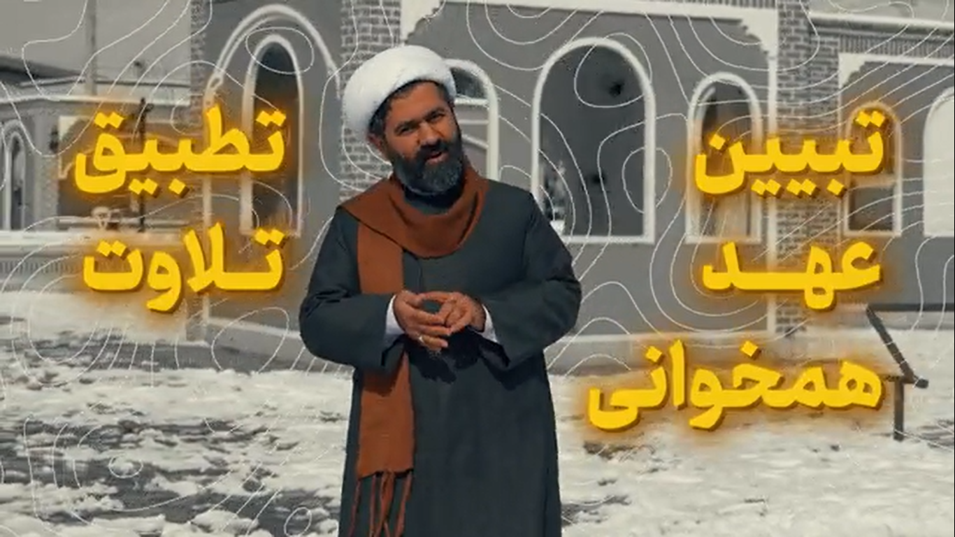
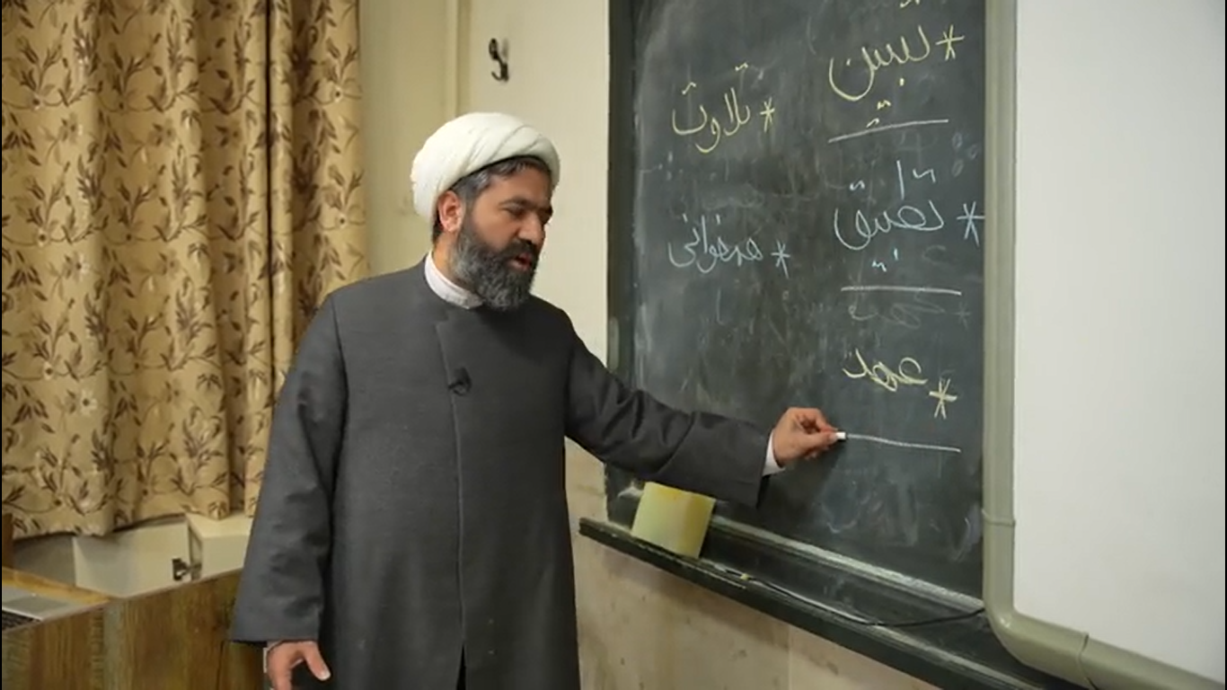

Slide 48
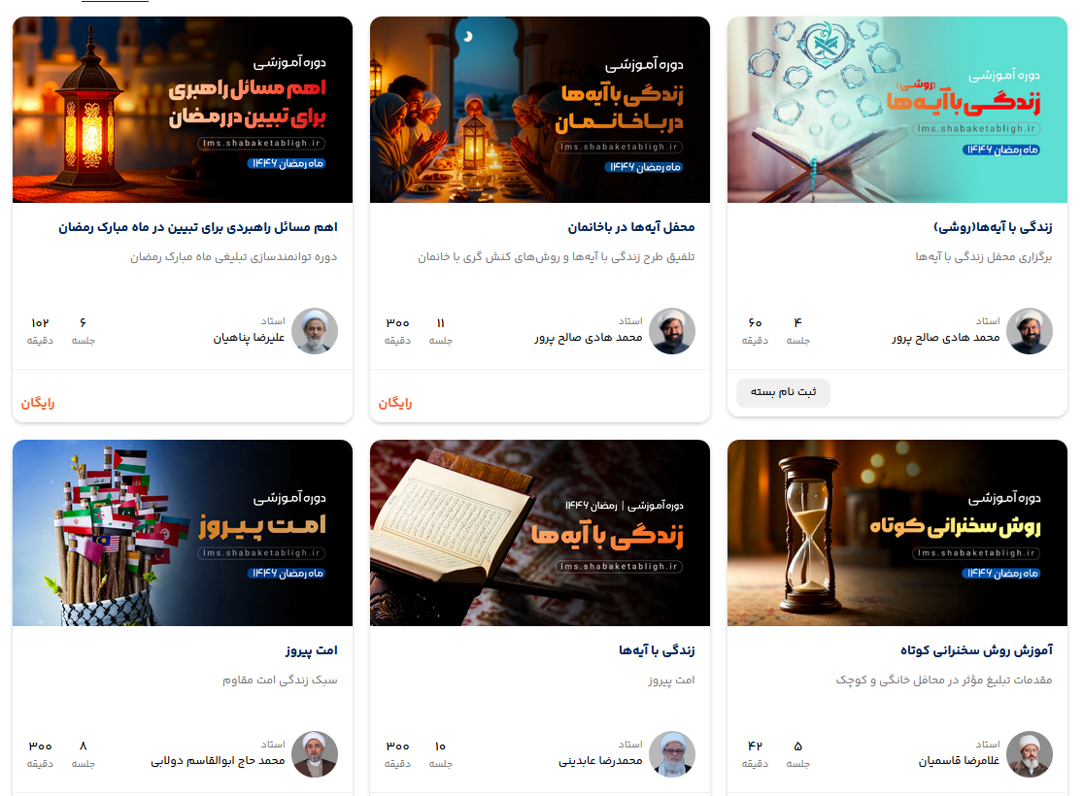
دیگر دوره‌ها
lms.shabaketabligh.ir

Slide 49
کتاب زندگی با آیه‌ها،
دفتر دوم؛ امت پیروز
مخاطب: سرشبکه‌ها و مبلغین و ...
قطع: جیبی
تعداد صفحات: ۲۰۸ صفحه
شامل آیه و ترجمه، صفحه قرآن، متن جذاب مصداقی و متن تبیینی و عهد با آیه و رمزینه‌های دیگر محصولات و محتواها همچون:
تلاوت و مدرسه حفظ آیه
پویانمایی
کلیپ تبیینی
پادکست
سوژه‌های سخن
خاطره شهید
قیمت: ۸۵هزار تومان
◃دریافت رایگان از سایت محصولات

Slide 50
کتاب «شهادت آیه‌ها»
روایت زندگی ۳۰ شهید با ۳۰ آیه منتخب
قطع: پالتویی، ۱۲۰ صفحه
موضوع: ۳۰ روایت از ۳۰ شهید مرتبط با ۳۰ آیه
مخاطب: عموم مردم
قیمت پشت جلد: ۶۰هزار تومان
شماره تماس انتشارات ابراهیم هادی:
📞36306191_36312144(021)
◃برای خرید با انتشارات تماس بگیرید

Slide 51
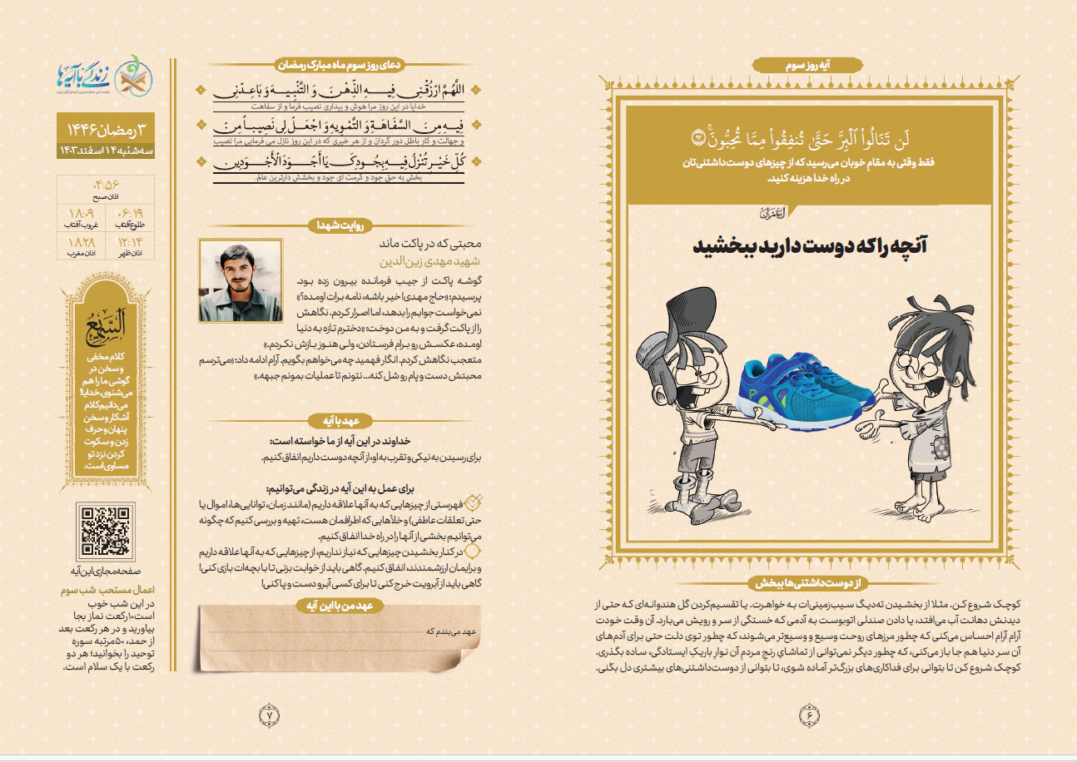
مجله جیبی زندگی با آیـــه‌ها
مخاطب: عموم مردم
عنوان و آیه و ترجمه
طرح گرافیکی
متن جذاب مصداقی ۱۰۰ کلمه‌ای
خاطره شهید
عهد با آیه
تقویم و اوقات شرعی
دعای روزها و اعمال شب‌های ماه مبارک و ...
◃دریافت رایگان (فایل لایه باز) از سایت محصولات

Slide 52
کتاب «رمز پیروزی»
ویژه مبلغین
قطع: رقعی
تعداد صفحات: ۵۳۲ صفحه
موضوع: گنجینه‌ای از سوژه‌های سخن برای تبیین ۳۰ فراز زندگی‌ساز (آیات و روایات، کلام بزرگان، داستان، منبرک و ...)
قیمت پشت جلد: ۲۵۰هزار تومان
◃دریافت رایگان از سایت محصولات

Slide 53
کتاب «سرزمین قهرمانان»
ویژه فعالان تربیتی و معلمان و مربیان
قطع: رقعی
تعداد صفحات: ۱۴۴صفحه
موضوع: ۱۰ طرح درس اختصاصی برای کودک (دانش‌آموز ابتدایی)
قیمت پشت جلد: ۱۰۰هزار تومان
◃دریافت رایگان از سایت محصولات

Slide 54
کتاب «ستاره‌های زمین»
درسنامه جلسات قرآن
قطع: رقعی
تعداد صفحات: ۳۳۶صفحه
مخاطب: مربیان جلسات و محافل قرآنی
قیمت پشت جلد: ۱۴۰هزار تومان
◃دریافت رایگان از سایت محصولات

Slide 55
کتاب «برای زندگی!»
قطع: رقعی
تعداد صفحات: ۱۸۴صفحه
موضوع: ۳۰ متن مناجاتی و ادبی‌هنری با محوریت ۳۰ آیه
مخاطب: عموم مردم، به‌ویژه اهل ذوق و هنر
قیمت پشت جلد: ۱۲۰ هزار تومان
◃دریافت رایگان از سایت محصولات

Slide 56
کتاب «زندگی به رنگ جهاد»
ویژه بانوان
قطع: رقعی
تعداد صفحات: ۱۲۰ صفحه
موضوع: تبیین زندگی‌ساز ۱۰ آیه مقاومت
قیمت پشت جلد: ۱۰۰ هزار تومان
◃دریافت رایگان از سایت محصولات

Slide 57
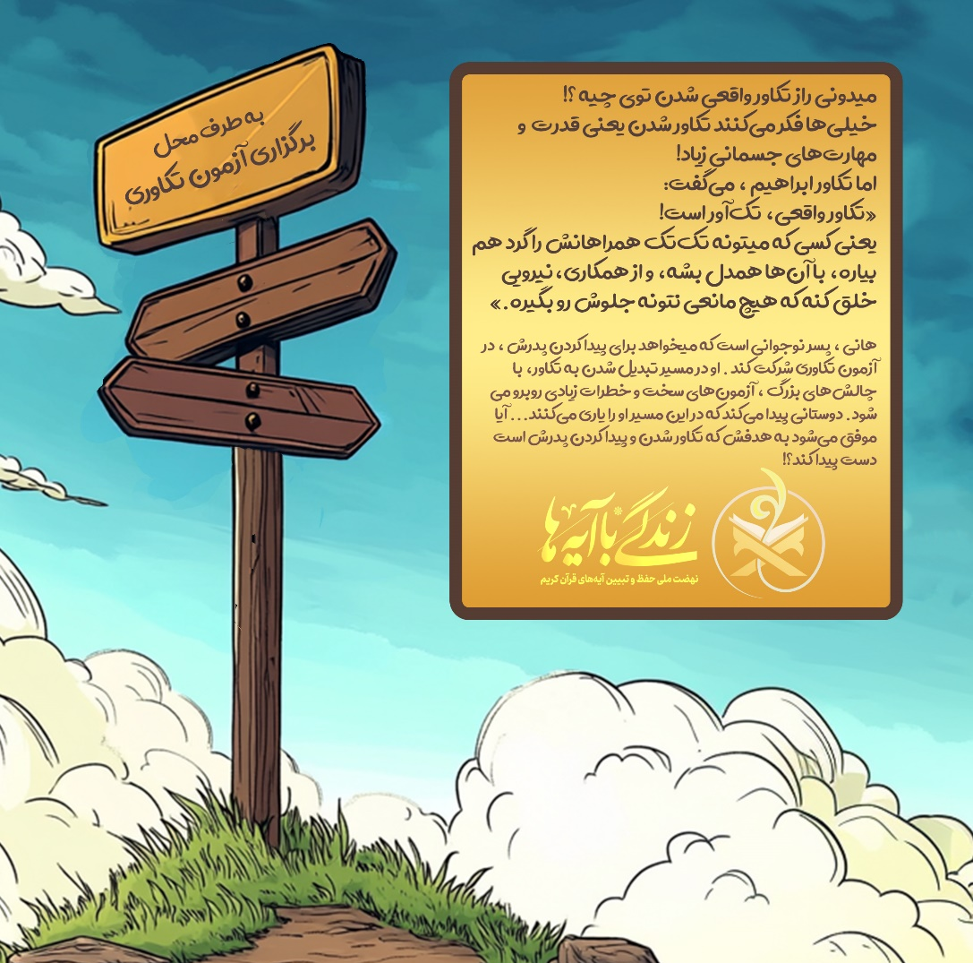
کتاب داستان
«هانی، طلوع یک تکاور»
ویژه کودکان و نوجوانان
◃دریافت رایگان از سایت محصولات

Slide 58
وب‌سایت محصولات زندگی با آیه‌ها mzbah.com
حتما به این سایت مکررا مراجعه کنید.
روزانه بروزرسانی می‌گردد و محصولات جدید بارگزاری می‌شود!

Slide 59
محصولات رسانه‌ای زندگی با آیه‌ها در رمضان ۱۴۰۳
🔸️ طرح‌های گرافیکی (پوستر مفهومی و طرح بیلبورد شهری و ...)
🔸️ تلاوت آیات توسط نوجوانان/ تصویری
🔸️ تلاوت آیات توسط استاد سعیدیان / تصویری
🔸️مدرسه حفظ آیات / تصویری
🔸️کلیپ های تبیین آیات /تصویری از اساتید متعدد
🔸️کلیپ های بریده فیلم مرتبط با آیات
🔸️پادکست متن ۱۰۰ کلمه ای آیات توسط خانم فضه سادات حسینی
🔸️کتاب صوتی شهادت آیه ها
🔸️پادکست صحبت های حضرت آقا حول آیات منتخب رمضان ۱۴۰۳
🔸️کلیپ محفل قرآنی زندگی با آیه ها حول محور آیات منتخب رمضان ۱۴۰۳
🔸️پویانمایی ( آبجکت موشن و کمیک موشن )
🔸️سرود و نماهنگ
🔸️کلیپ‌های کوتاه هوش مصنوعی
🔸️کلیپ شعر خوانی با موضوع آیات
🔸️مستند آرشیوی حضرت آقا و قرآن
🔸️مستند قاریان قرآن
🔸️مستند محافل قرآنی
همگی در وب‌سایت محصولات زندگی با آیه‌ها mzbah.com

Slide 60
https://www.aparat.com/mzbah.com

Slide 64
بریده‌ فیلم
موشن آبجکت
قدردان باش؛ از سریال دودکش «آیه لئن شکرتم لأزیدنکم...»

Slide 65
و هزاران محصول جذاب چندرسانه ای دیگر در سایت محصولات زندگی با آیه‌ها

Slide 67
مسابقات متعدد در شبکه‌های مختلف صداوسیما، سایت و اپلیکیشن زندگی با آیه‌ها،
پلتفرم‌ها و شبکه‌های اجتماعی و ...

Slide 68
◃این اپلیکیشن استثنائی را از کافه بازار و ... رایگان دریافت کنید و به دنیایی از مسابقات سفر کنید!!!

Slide 70
اطلس محافل و جلسات قرآن

Slide 72
بازی آی‌لیگ
انواع و اقسام مسابقات جذاب قرآنی فردی و گروهی...

Slide 73
بازی قطار قرآنی برای حفظ و فهم سور‌ه‌های کوچک قرآن / کودکان زیر ۷ سال

Slide 74
زندگی با آیه ها در نورینو
زندگی با آیه ها در شاد

Slide 75
نقشه عملیاتی اجرای برنامه‌های نهضت زندگی با آیه‌ها در استان
محور اول) هماهنگی و هم‌افزایی با نهادهای حاکمیتی با محوریت شورای توسعه فرهنگ قرآنی
محور دوم) هماهنگی و هم‌افزایی با تشکل‌های مردمی
محور سوم) توزیع محصولات تولیدشده در دبیرخانه زندگی با آیه‌ها
محور چهارم) تولید محصولات بر اساس اقتضائات زیست بوم
محور پنجم) تشکیل شبکه سفیران آیه‌ها جهت تحقق ایده مرکزی میدان(جلسات قرآن، جزء خوانی‌ها و محافل)
محور ششم) برگزاری دوره‌های آموزشی حفظ موضوعی با محوریت زندگی با آیه‌ها
محور هفتم) برگزاری جلسات، محافل و جزء‌خوانی‌های قرآن با رویکرد تلاوت تدبری- در مساجد، بقاع متبرکه، مدارس، هیئات، ادارات، موسسات، خانه‌ها و غیره- برای کودکان، نوجوانان، جوانان، بزرگسالان و غیره
محور هشتم) فضاسازی شهری
محور نهم) مسابقات و آزمون‌ها به خصوص در صداوسیما
محور دهم) سایر برنامه‌ها و اقدامات
و ...

Slide 76
اینجـا آرمــــــــــــــــان‌
جای آرم‌ها را می‌گیرد!
همه با هم برای قــــــــــــــــــــــــرآن

Slide 77
با تشکر از حسن توجه و محبت‌تان
به کانال سفیران آیه‌ها بپیوندید: @safiranayeha
وب‌سایت محصولات زندگی با آیه‌ها mzbah.com

